Slide 1

信号与系统复习与总结
汇报人：王灿 时间：2023.8.16

Slide 2
目 录
1.考试题型分析
2.知识结构梳理
3.考试重点再回顾
4.总结

Slide 3
1
考试题型分析

Slide 4
考试时间：两小时
考试范围：1-10章
考试题型分析 七个大题
1· 第一章 （12分）
2· 第二章 （12分）
3· 第三章，第四章（只考连续，不考离散）（16分）
4· 第三章，第四章（只考连续，不考离散） （16分）
5· 第5-8章 （12分）
6· 第九章 （16分）
7· 第十章 （16分）
通过的关键是学会傅里叶变换

Slide 5
2，3
知识点结构梳理
考试重点再回顾

Slide 6
第一章： 系统的判断
线性性：满足叠加性质
记忆性：系统某一时刻输出仅由该时刻输入决定
可逆性：不同输入导致不同输出
因果性：系统某时刻输出与现在及过去时刻输入有关
稳定性：若输入有界，输出也有界
时不变性：系统的特性与时间没有关系
注意：判断性质时常用反例来说明

Slide 7
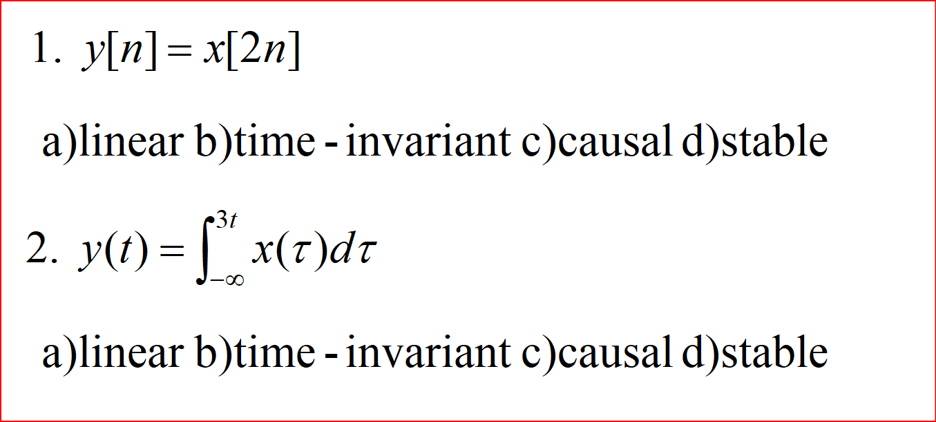
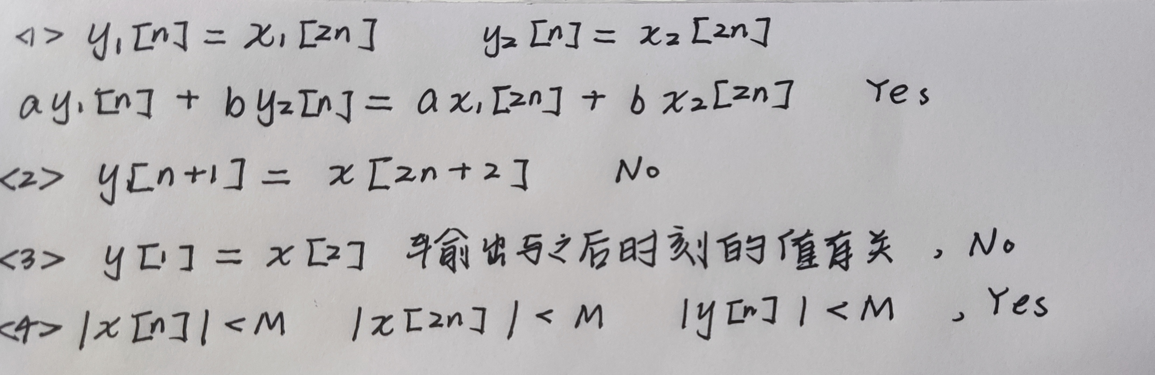
第一章： 系统的判断

Slide 8
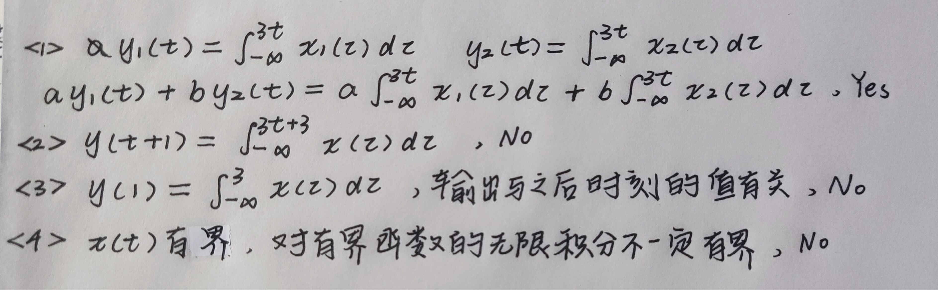
第一章： 系统的判断
时不变系统往往不含t的倍数

Slide 9
第一章： 系统的判断
特例（1）线性性不能存在于某些分段函数中

Slide 10
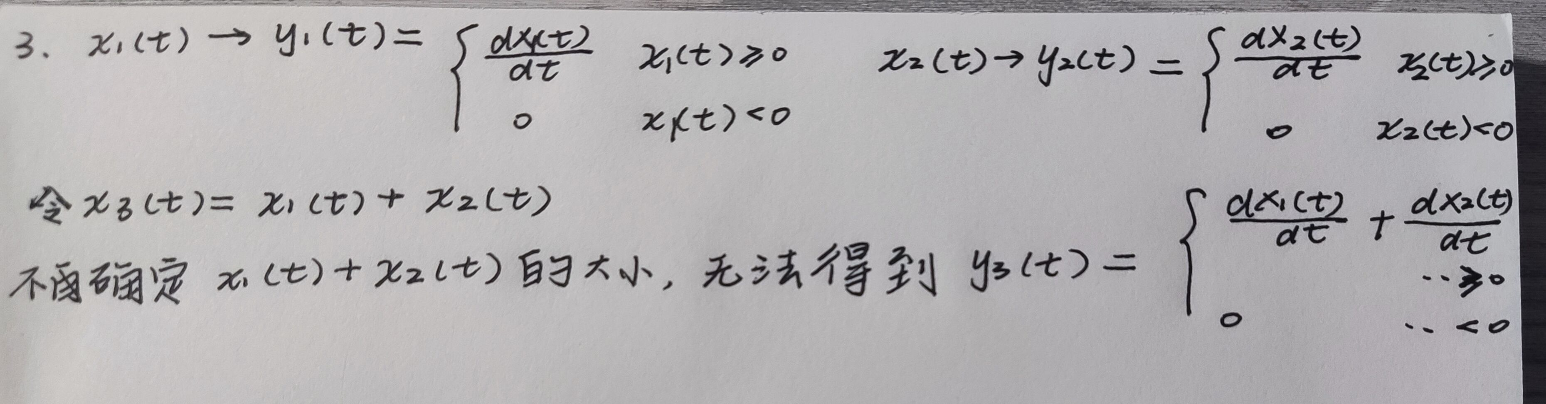
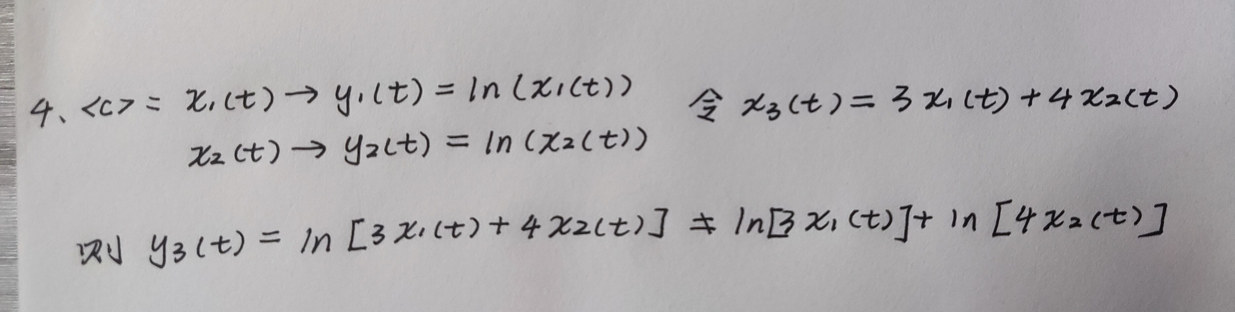
第一章： 系统的判断
特例（1）线性性不能存在于某些分段函数中
含嵌套（除积分，微分之外对x(t)本身做变换如sin(x(t))等)，分段函数的系统非线性系统

Slide 11
第一章： 系统的判断
特例（2）系统稳定性的判断

Slide 12
第一章： 系统的判断
特例（2）系统稳定性的判断
√
定义法：输入有界，输出有界

Slide 13
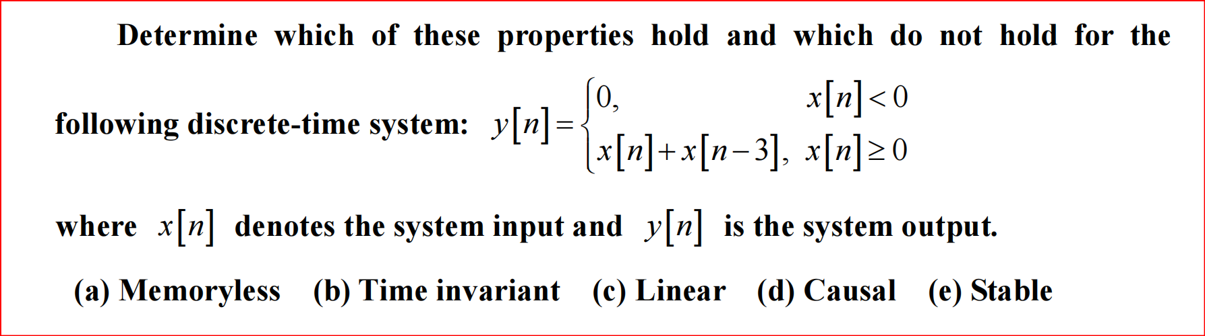
第一章： 系统的判断
配套练习（19-20年考题）
a 输出不仅与当前输入有关，也与之前输入有关，非无记忆系统
b 时不变（自行证明）
c 分段，非线性
d 输出只与现在和之前的输入有关，是因果系统
e x[n]有界，x[n]+x[n-3]有界，是稳定系统

Slide 14
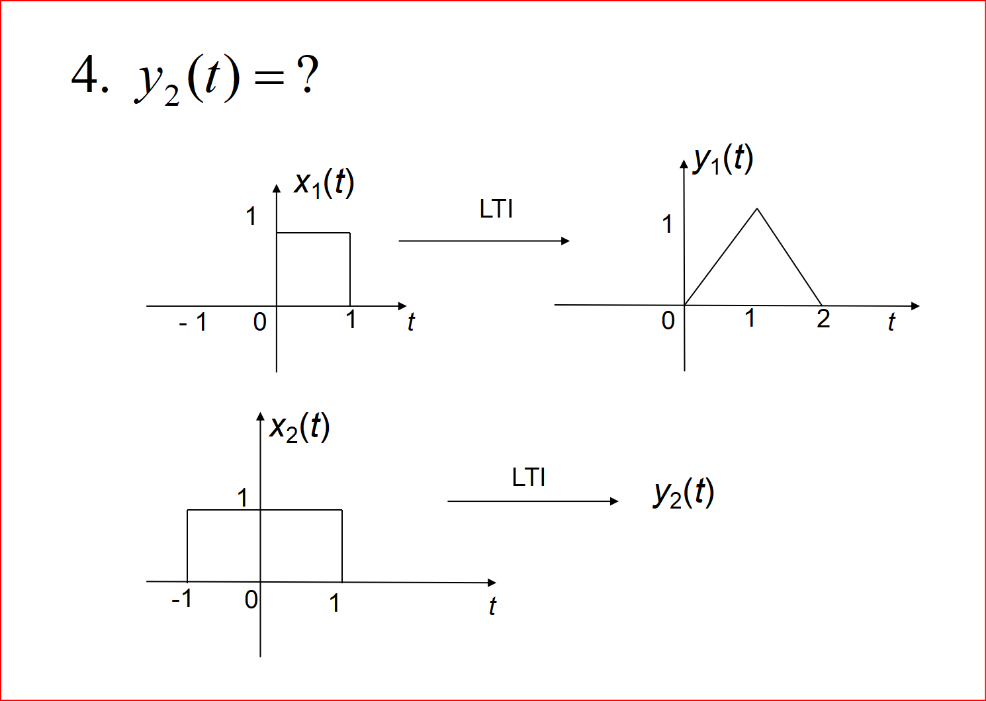
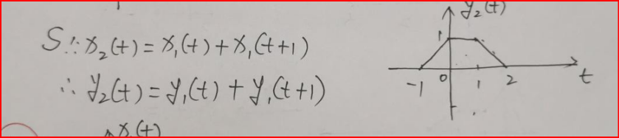
第一章： LTI系统
满足线性性和时不变性的系统

Slide 15
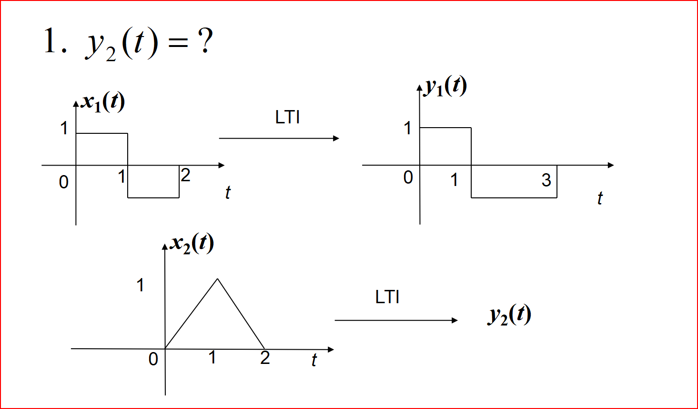
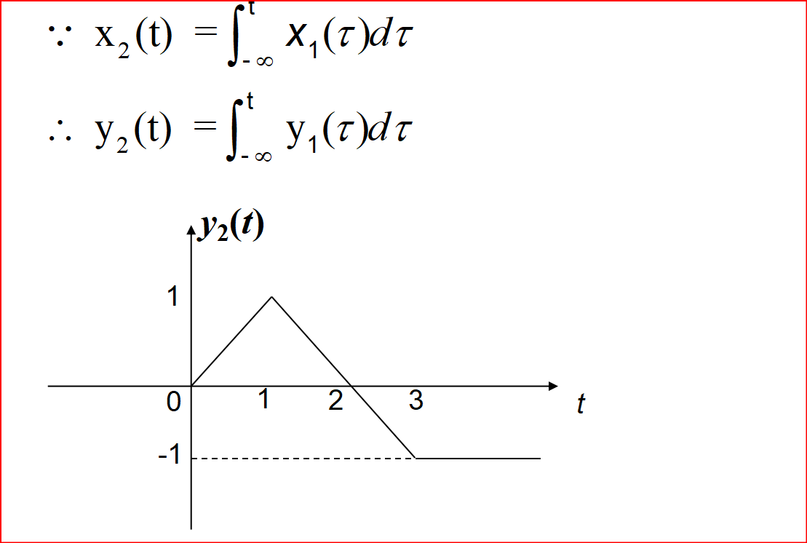
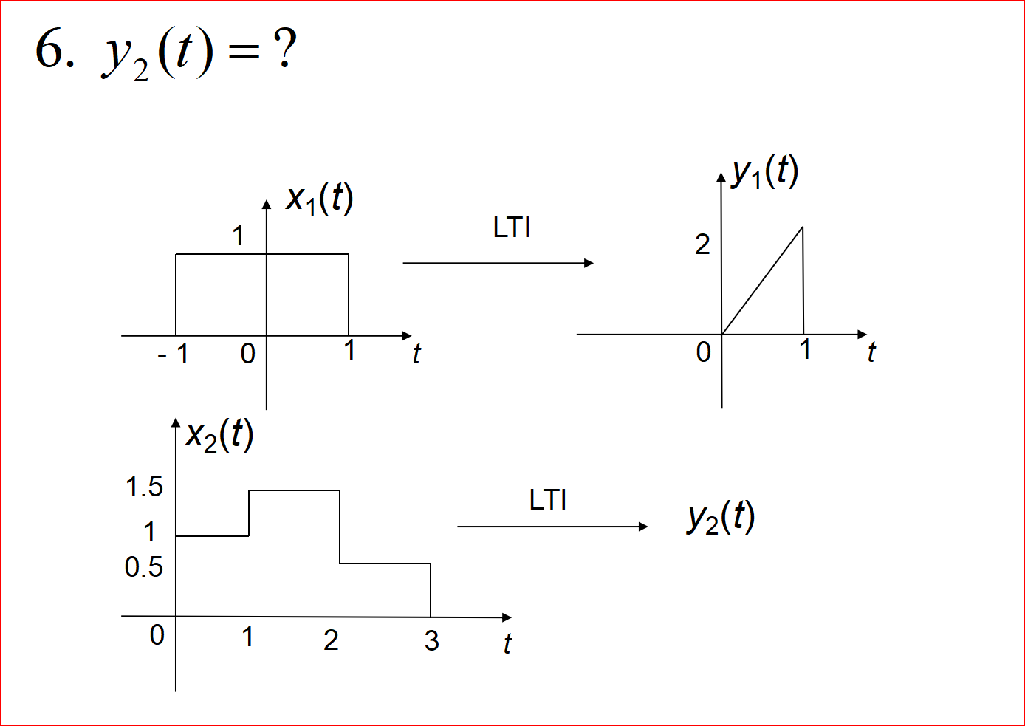
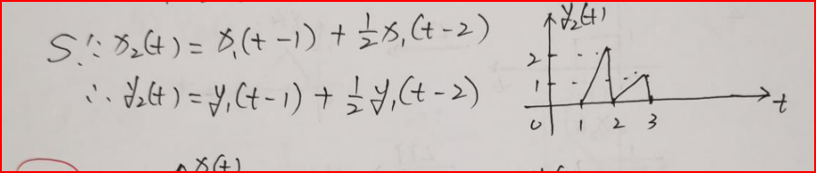
第一章： LTI系统
配套练习

Slide 16
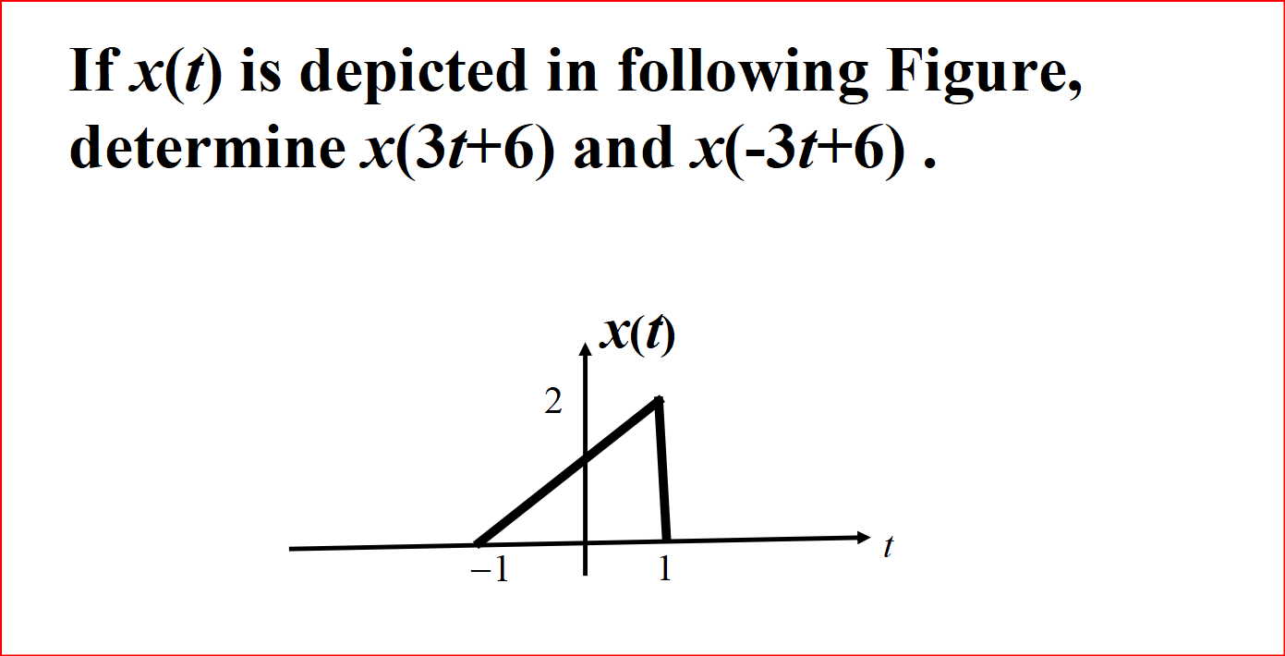
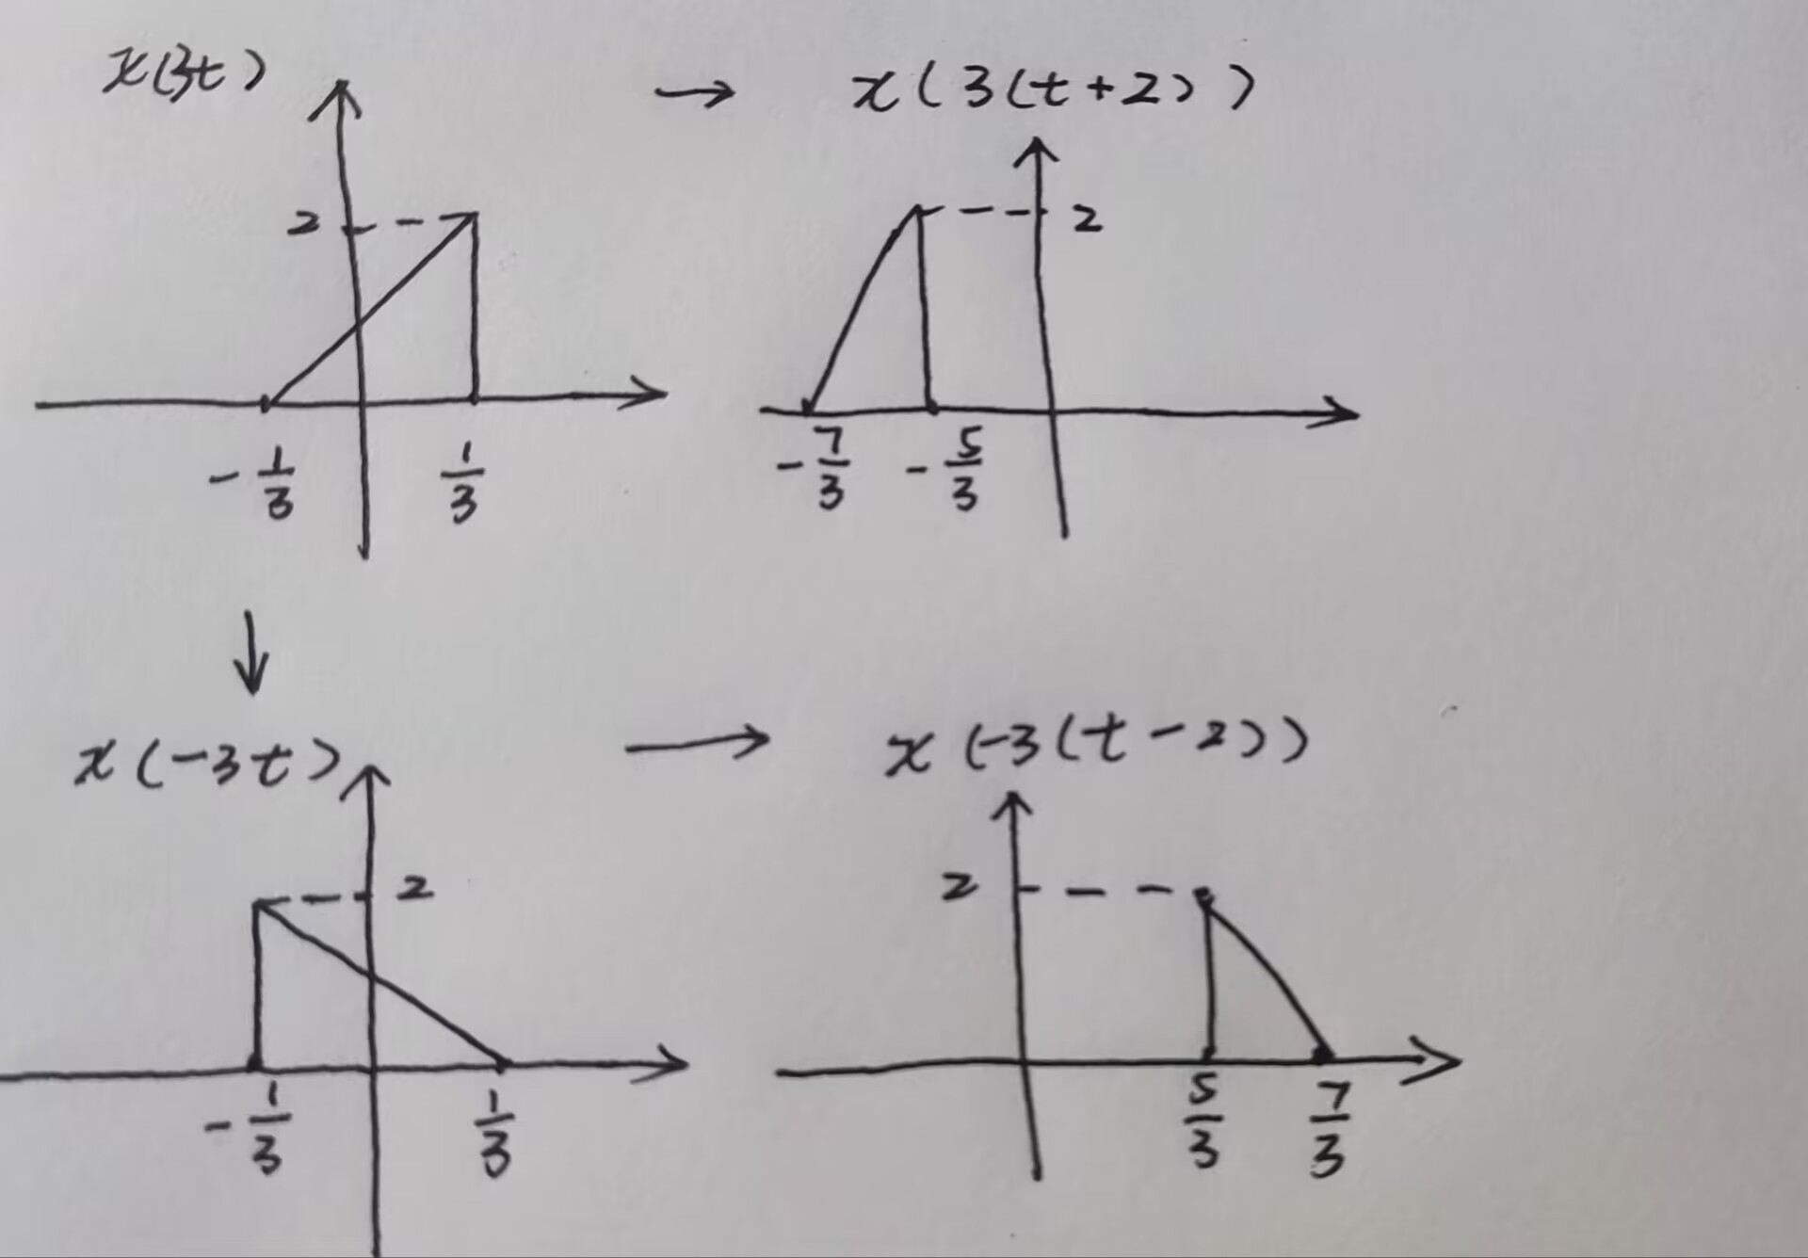
第一章： 信号的变换
重要规则：最后进行时移

Slide 17
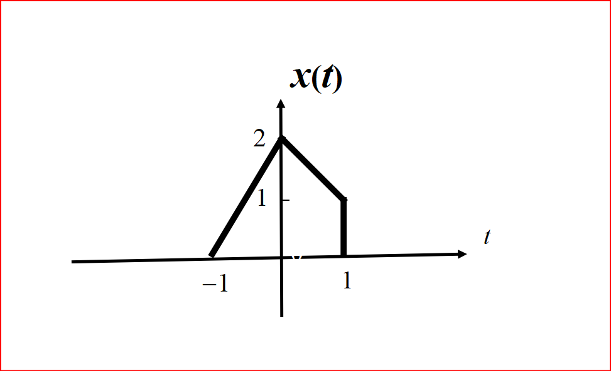
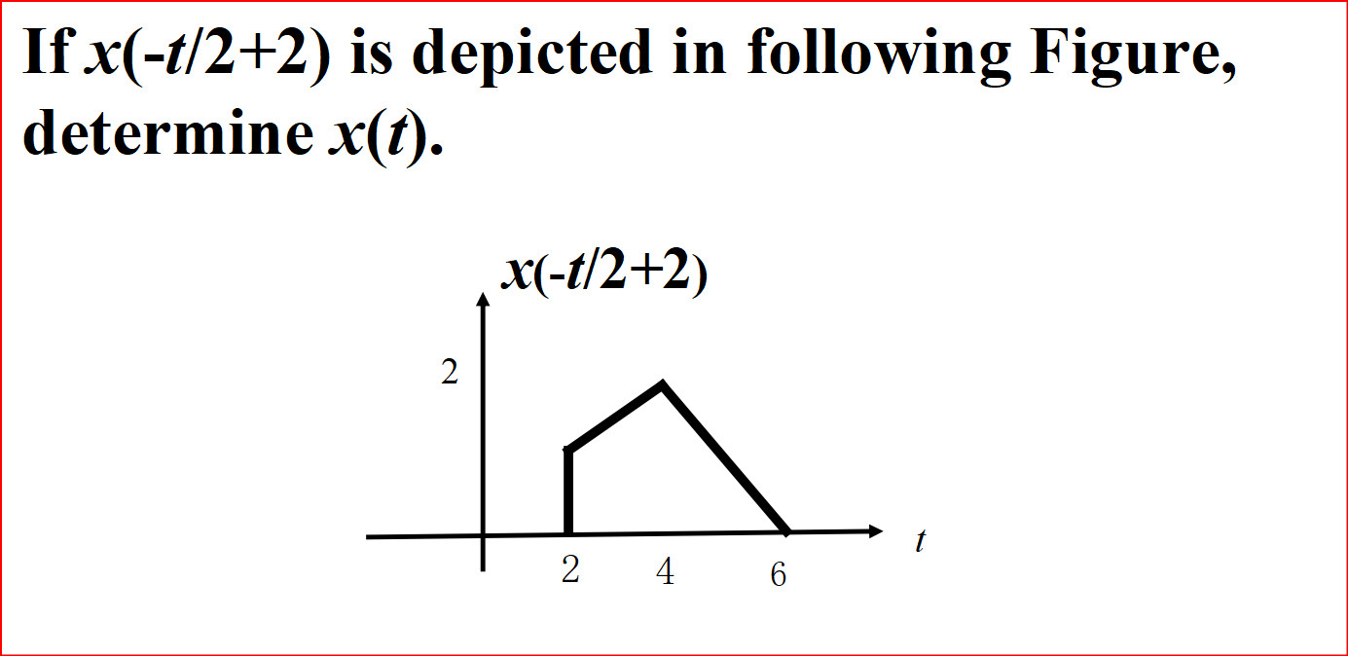
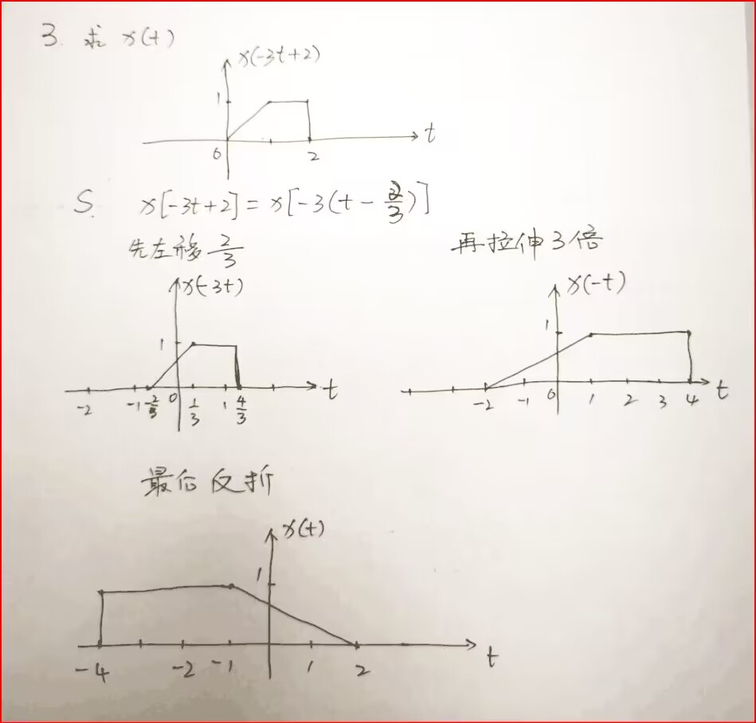
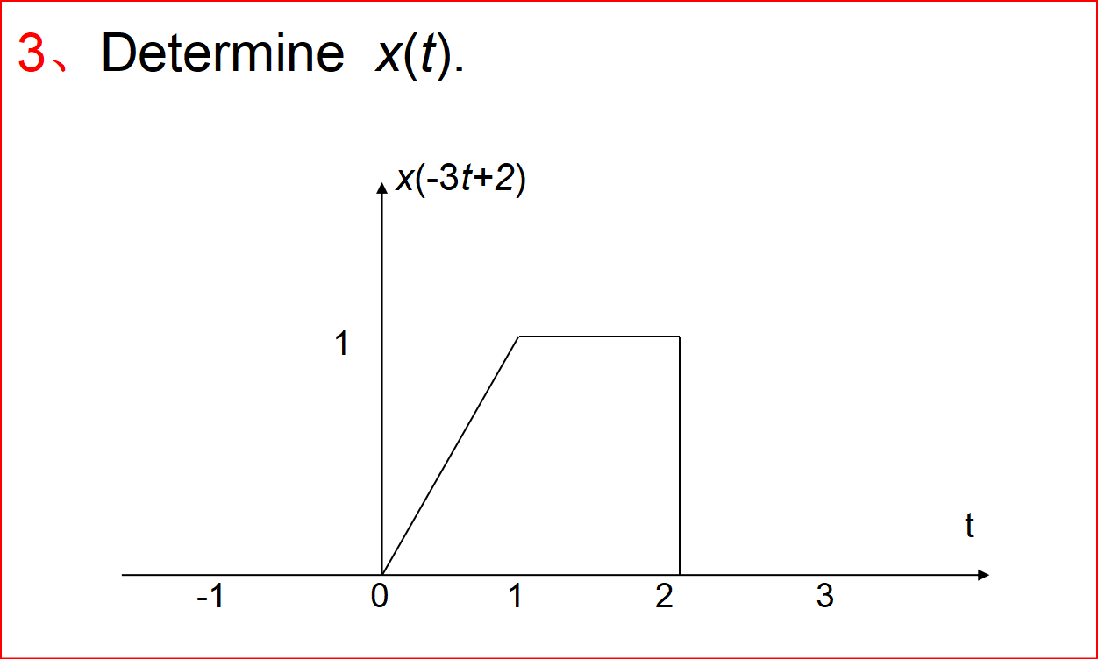
第一章： 信号的变换
重要规则：最后进行时移
配套练习

Slide 18
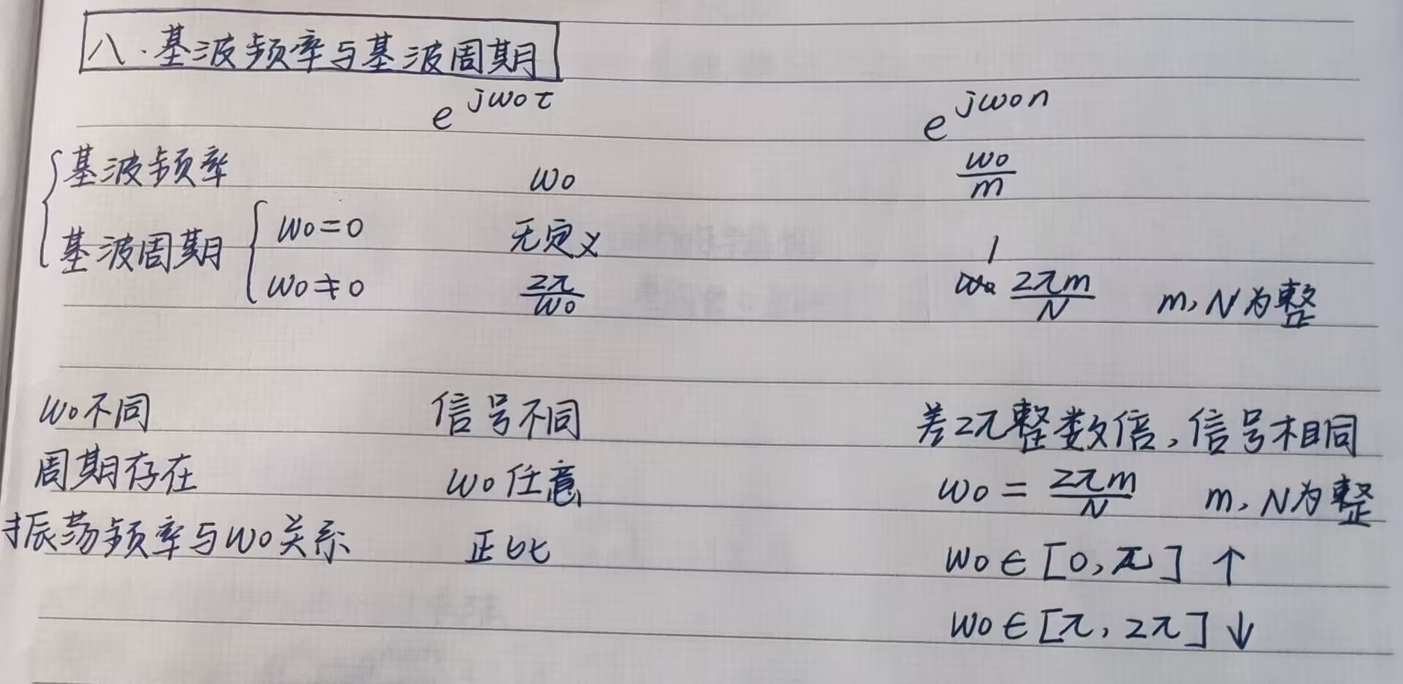
第一章： 其他知识点
1 奇偶分解：
2 基波周期与基波频率

Slide 19
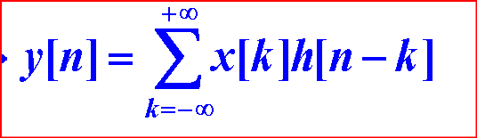
第二章： 卷积和
1 分解输入信号
2 确定h[n]
3 确定y[n]

Slide 20
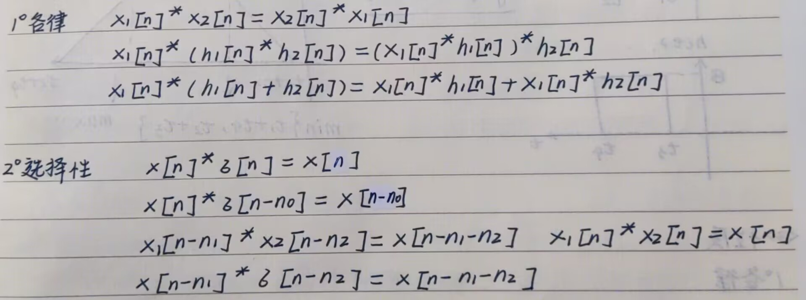
第二章： 卷积和
卷积和的性质

Slide 21
第二章： 卷积和

Slide 22
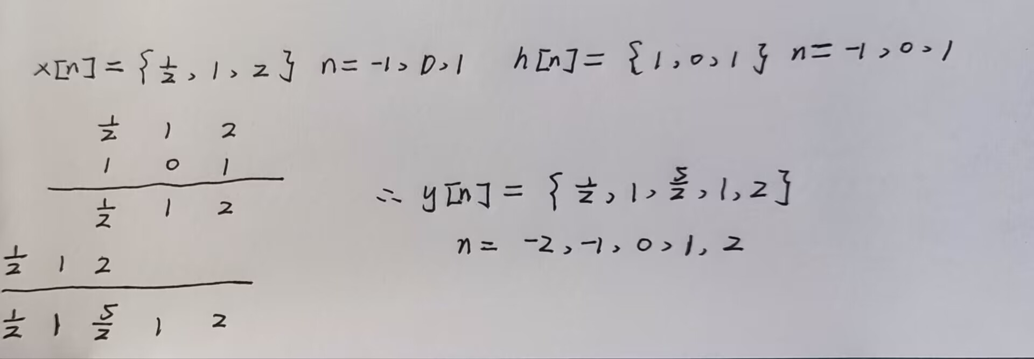
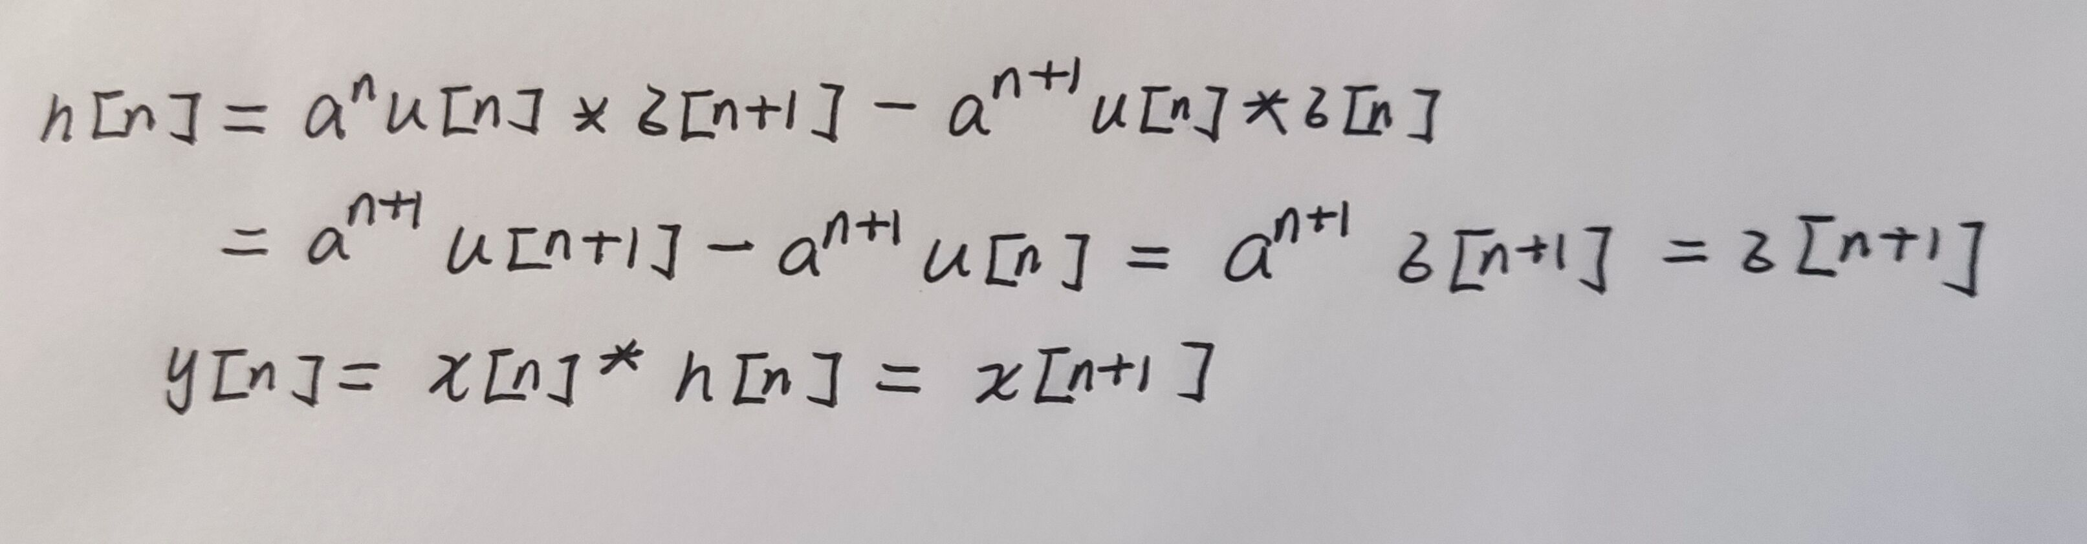
第二章： 卷积和

Slide 23
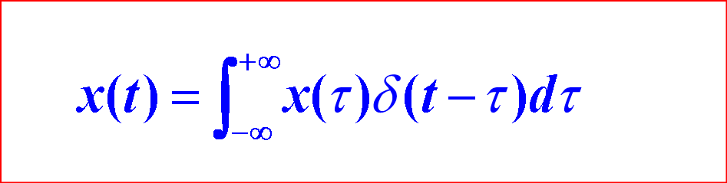
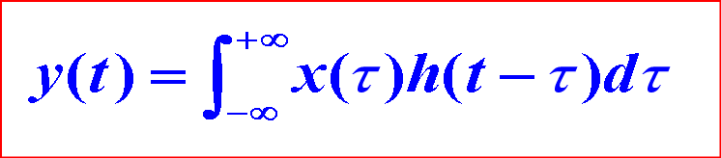
第二章： 卷积积分
1 分解输入信号
2 确定h(t)
3 确认输出y(t)
y(t) = x(t) * h(t)

Slide 24
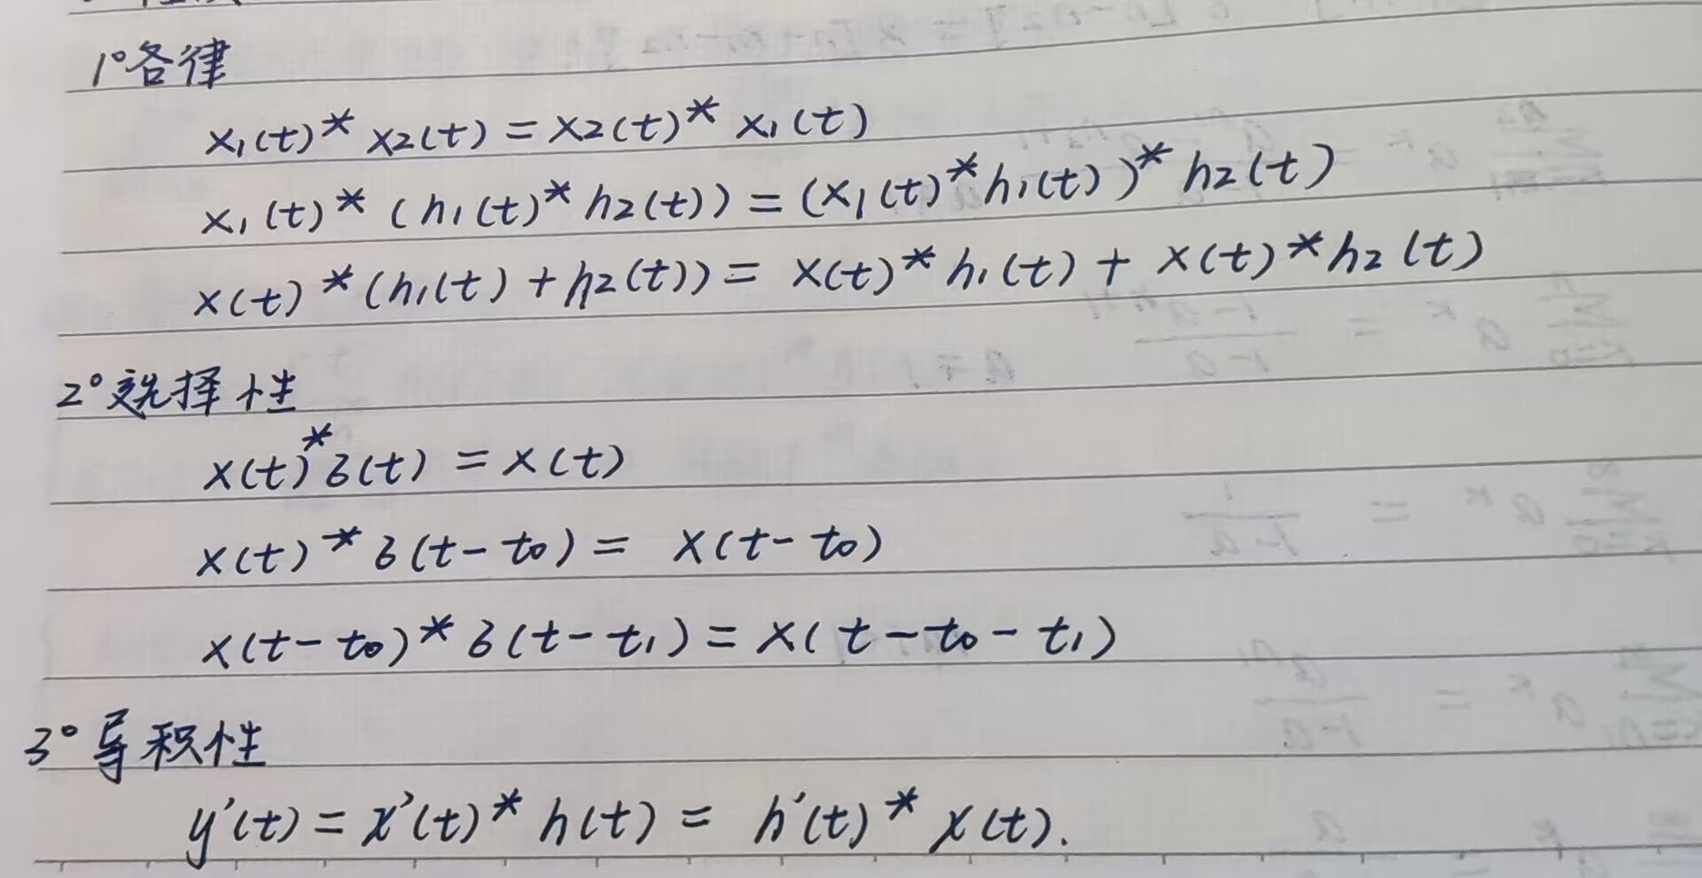
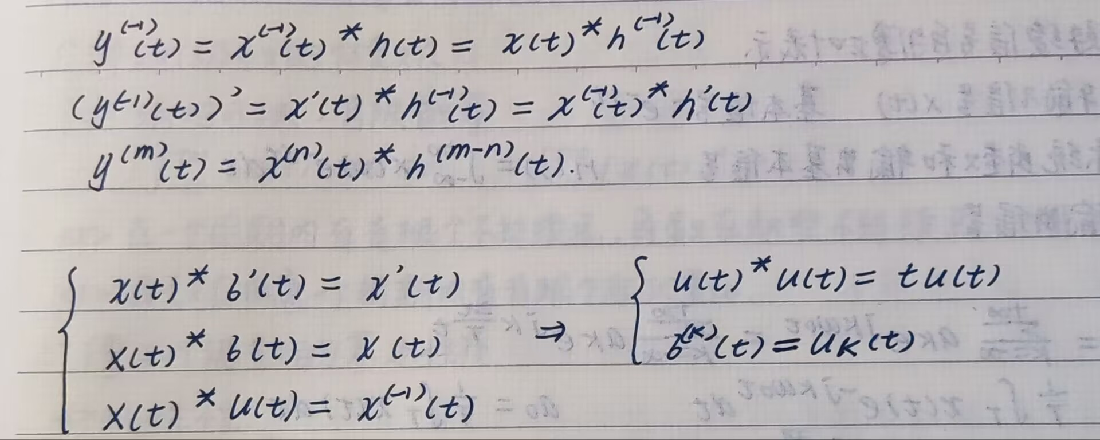
第二章： 卷积积分
卷积积分的性质

Slide 25
第二章： 卷积积分
x(t)
h(t)
A
B
t
t
r₁
r₂
r₃
r₄
|← τ₁ →|
|← τ₂ →|
y(t)
τ₁ ≠ τ₂ 为等腰梯形
A·B·min{τ₁ ,τ₂ }
t
r1+r3
r2+r4
min{r₁+r₄, r₂+r₃}
max{r₁+r₄, r₂+r₃}

Slide 26
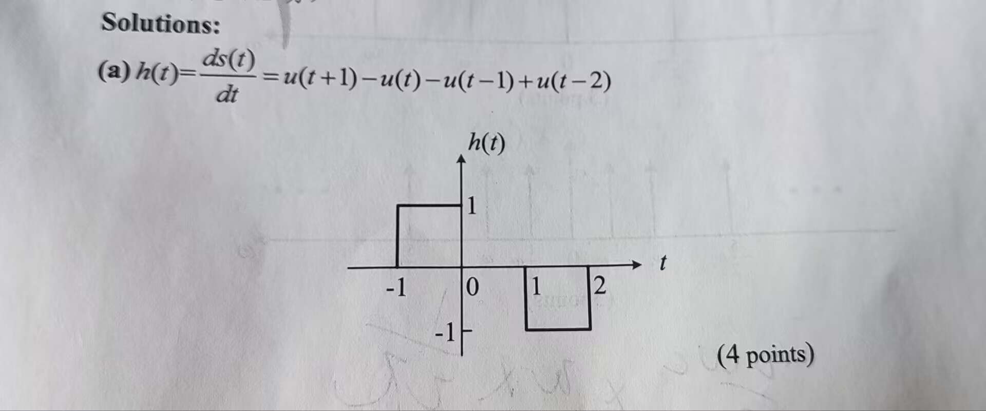
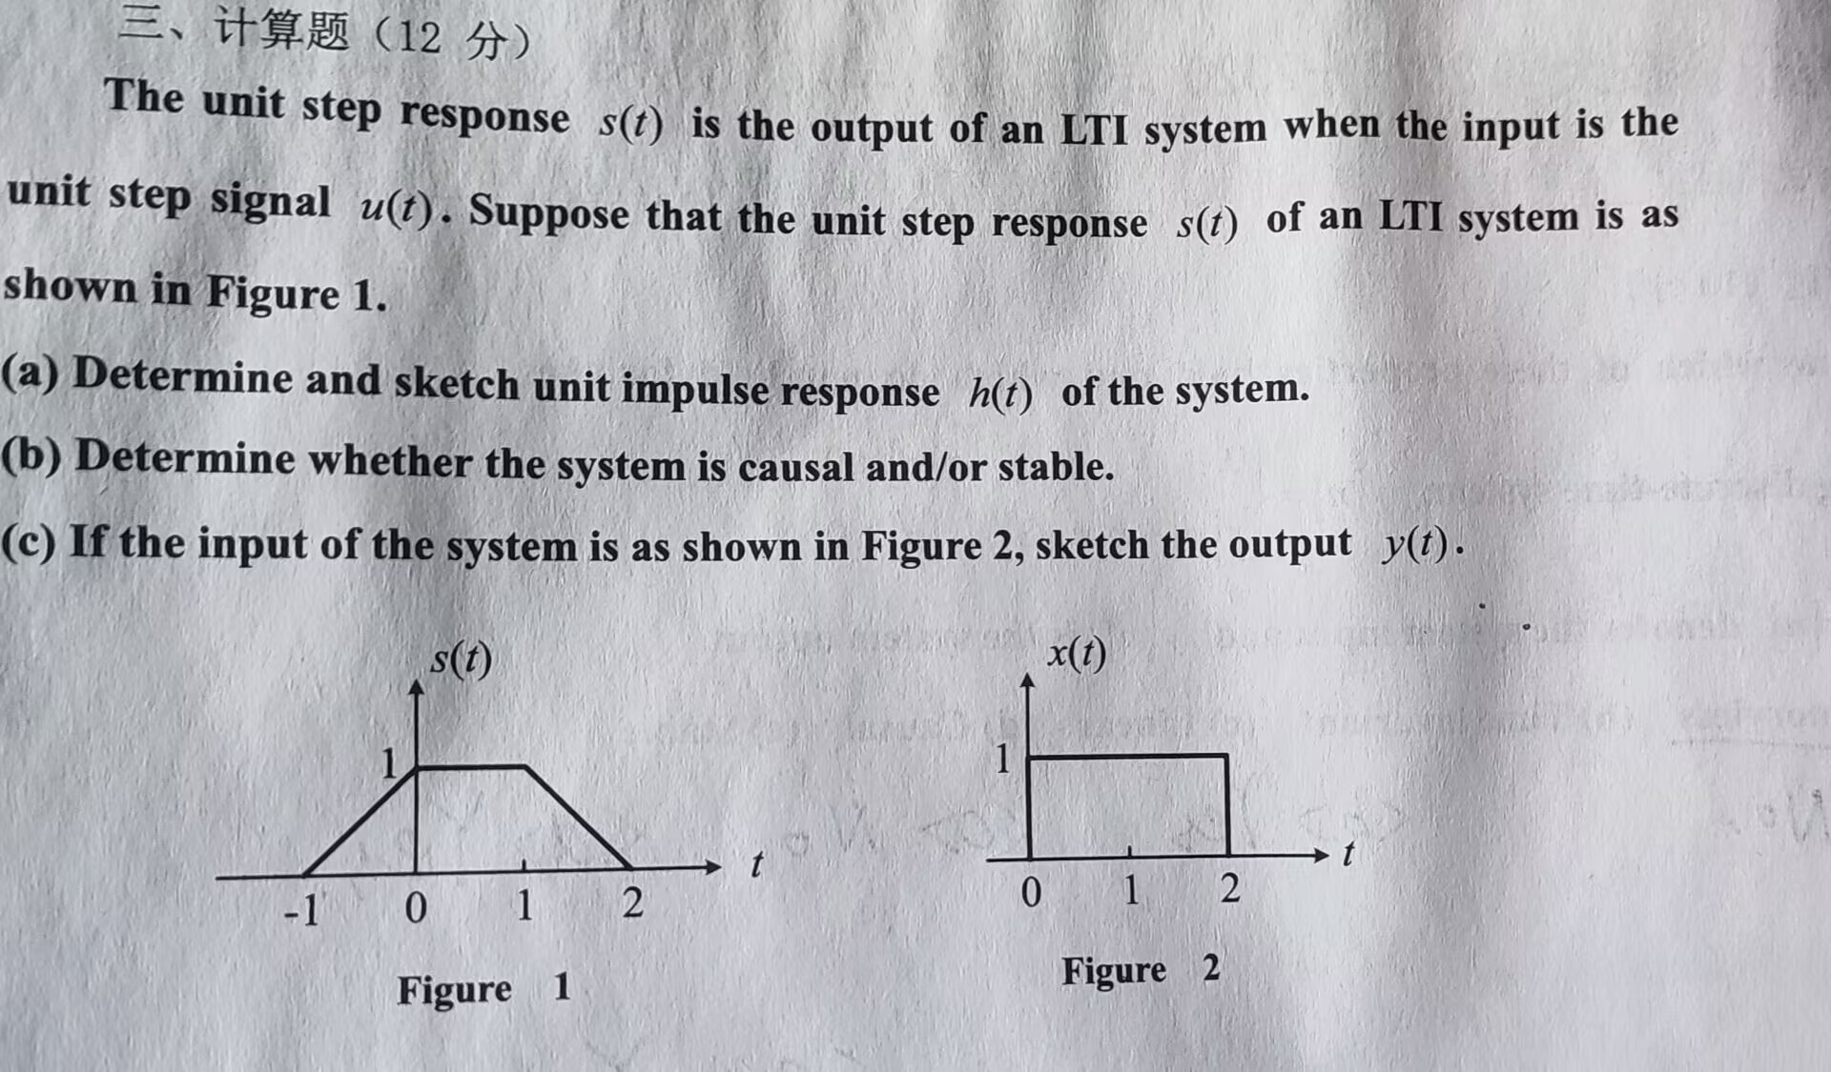
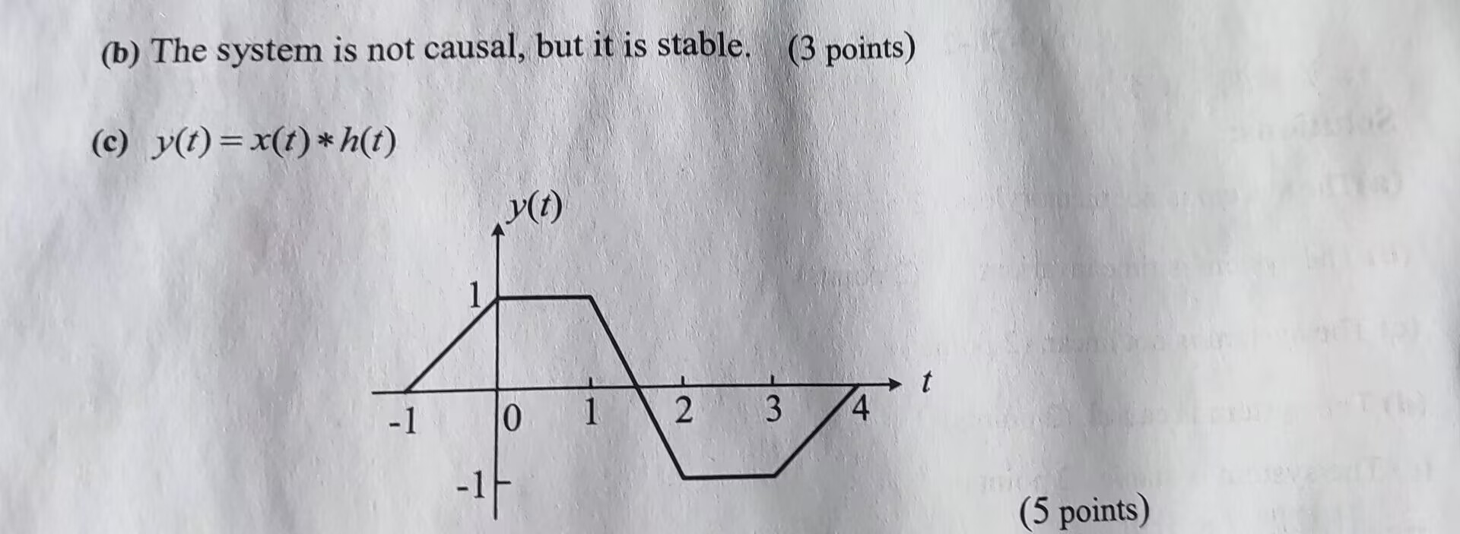
第二章： 卷积积分
配套练习：19-20年考题 （12分）

Slide 27
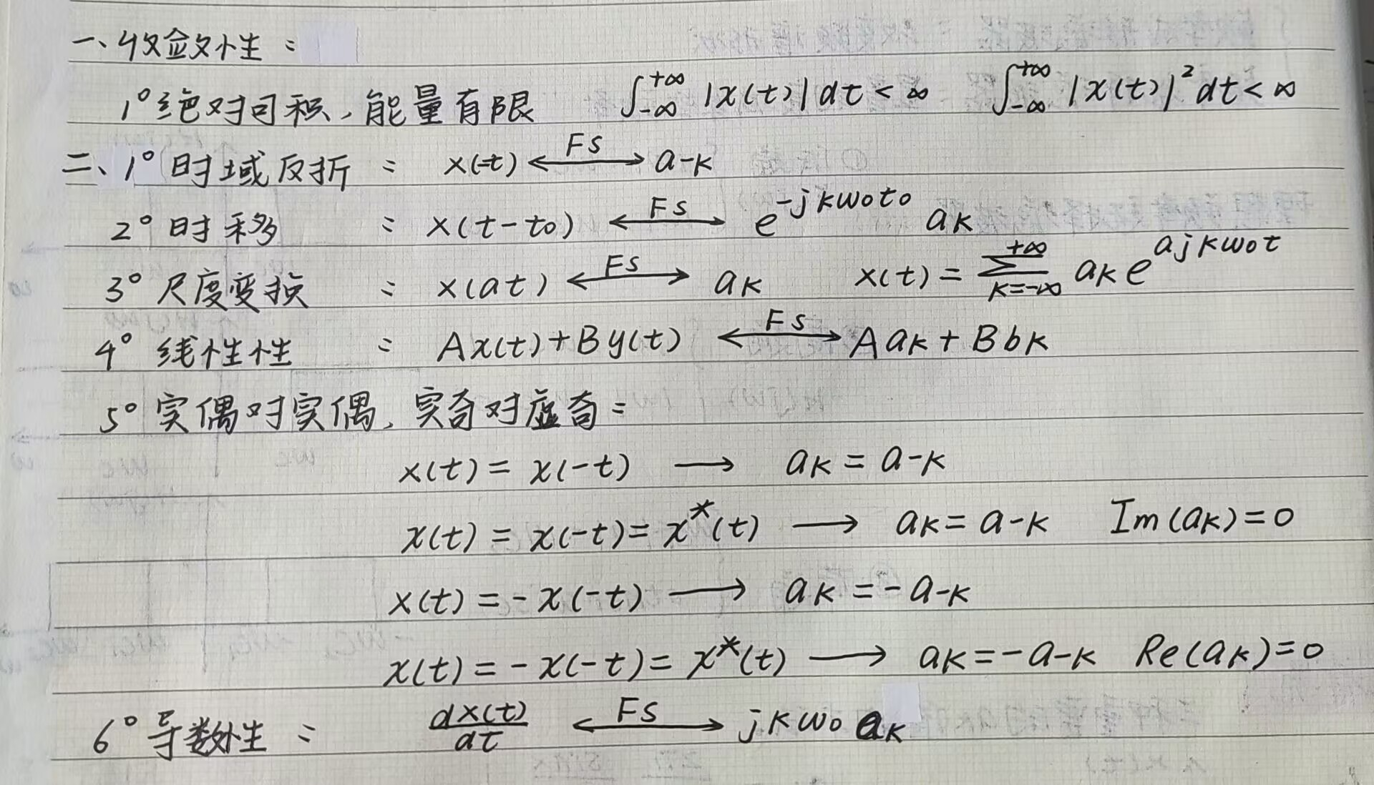
第三章： 傅里叶变换
性质
基本概念

Slide 28
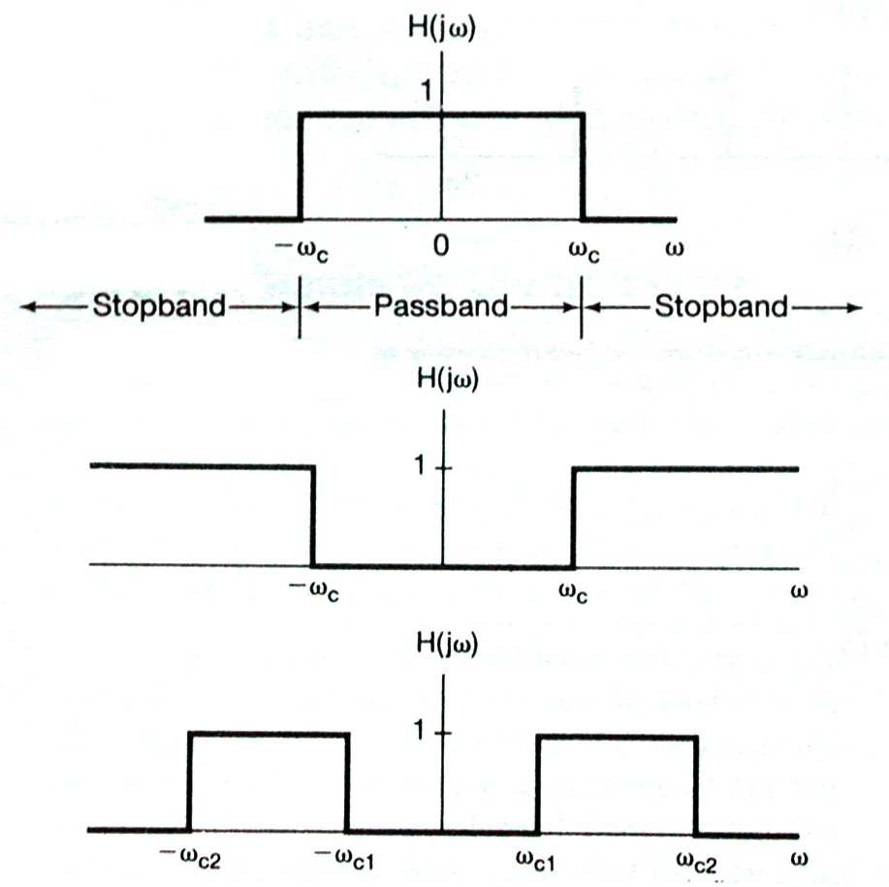
第三章： 傅里叶变换
二级结论

Slide 29
第三章： 傅里叶变换
x(t)
H(jω)
y(t)

Slide 30
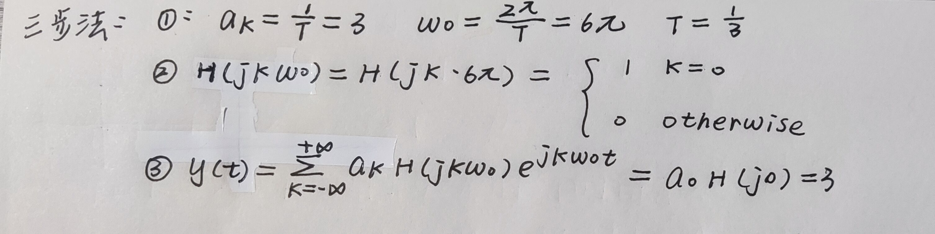
第三章： 傅里叶变换
x(t)
H(jω)
y(t)

Slide 31
第三章： 傅里叶变换
H(jω)
1
-2π
-π
0
π
2π
ω

Slide 32
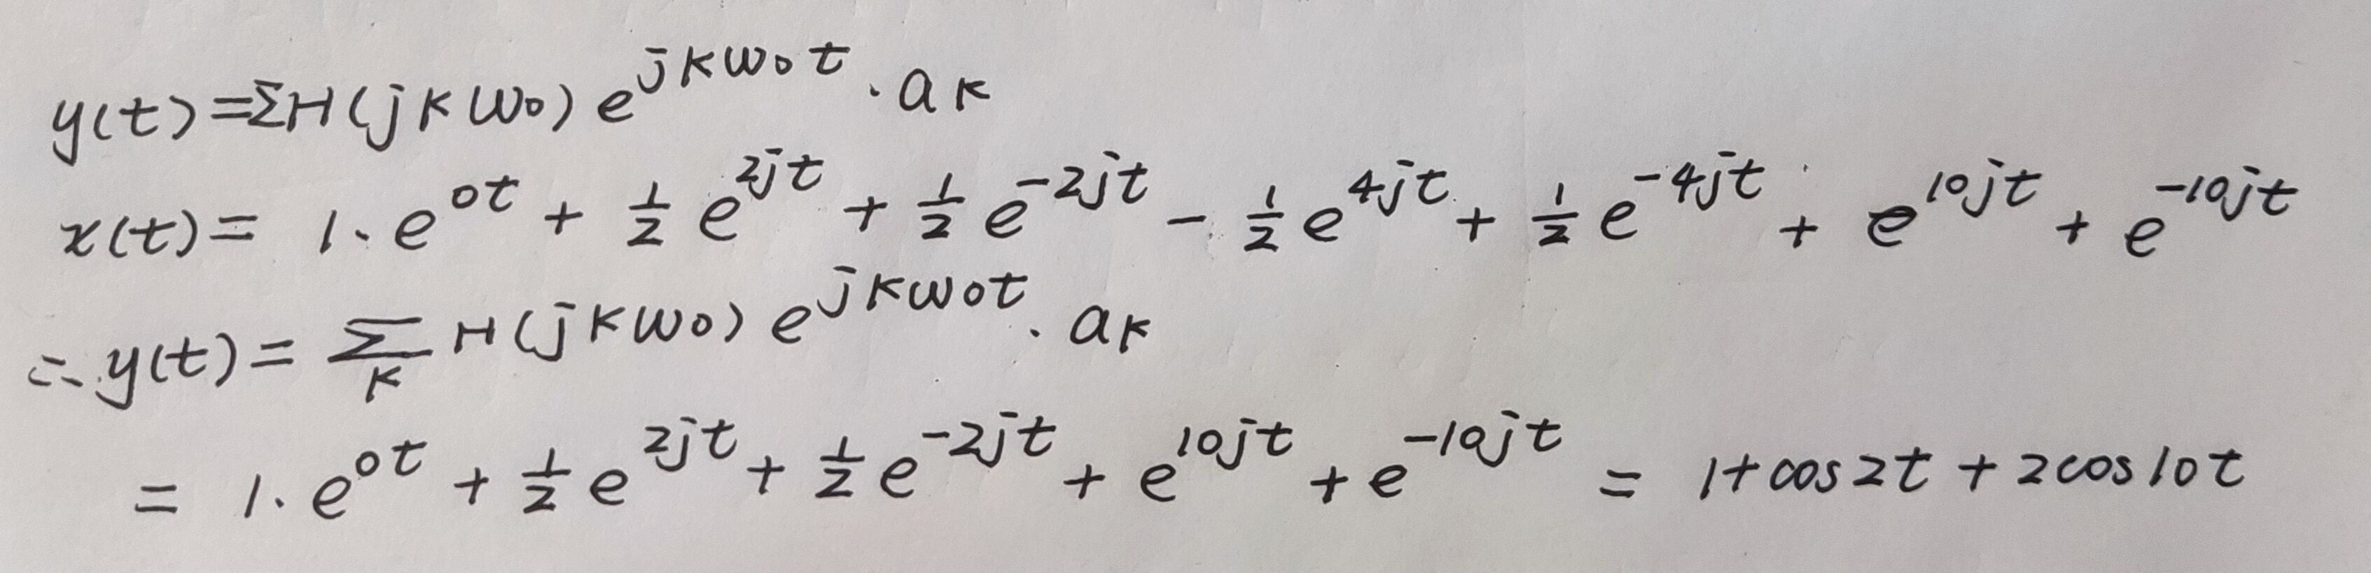
第三章： 傅里叶变换
H(jω)
1
-2π
-π
0
π
2π
ω

Slide 33
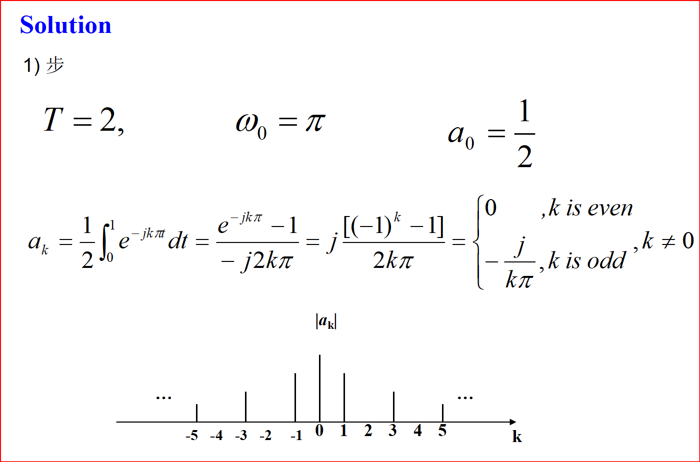
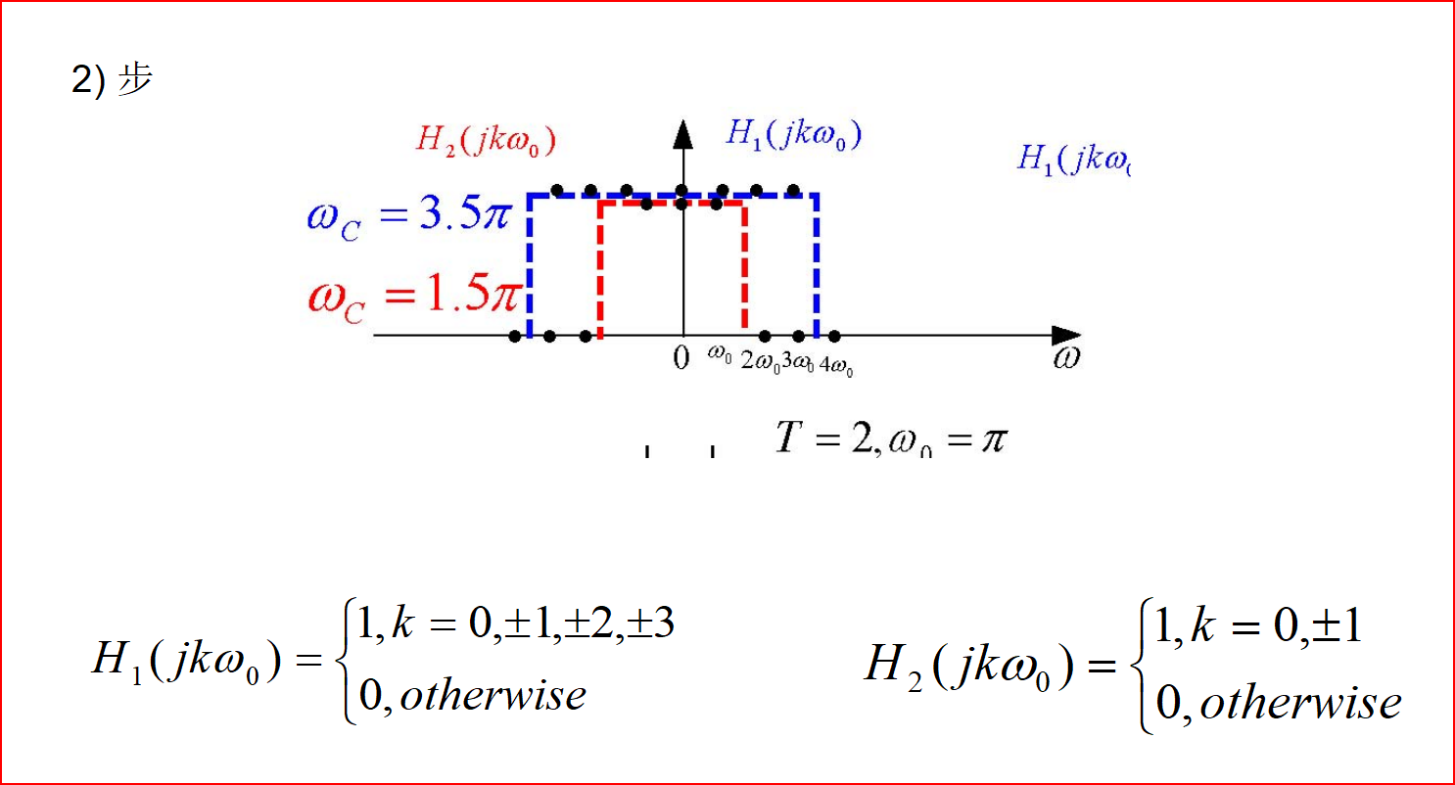
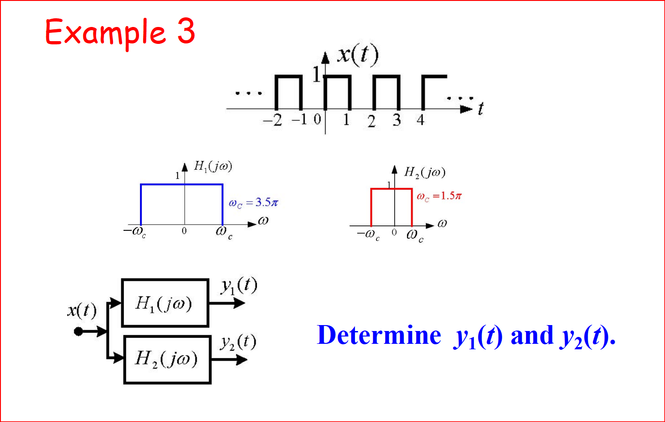
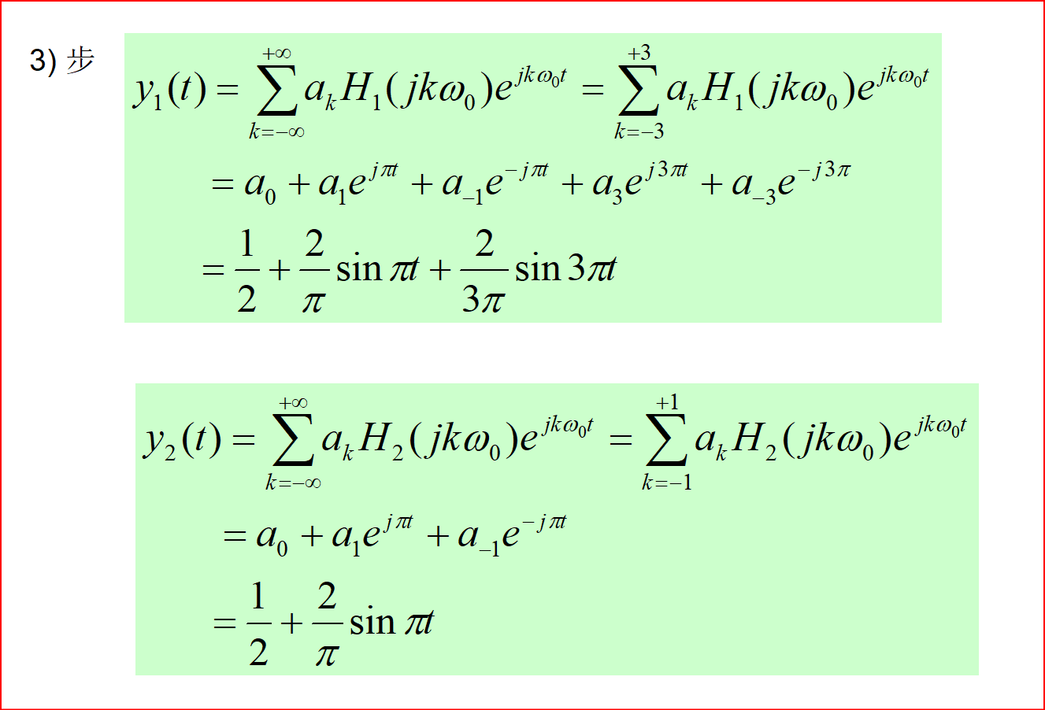
第三章： 傅里叶变换
配套练习

Slide 34
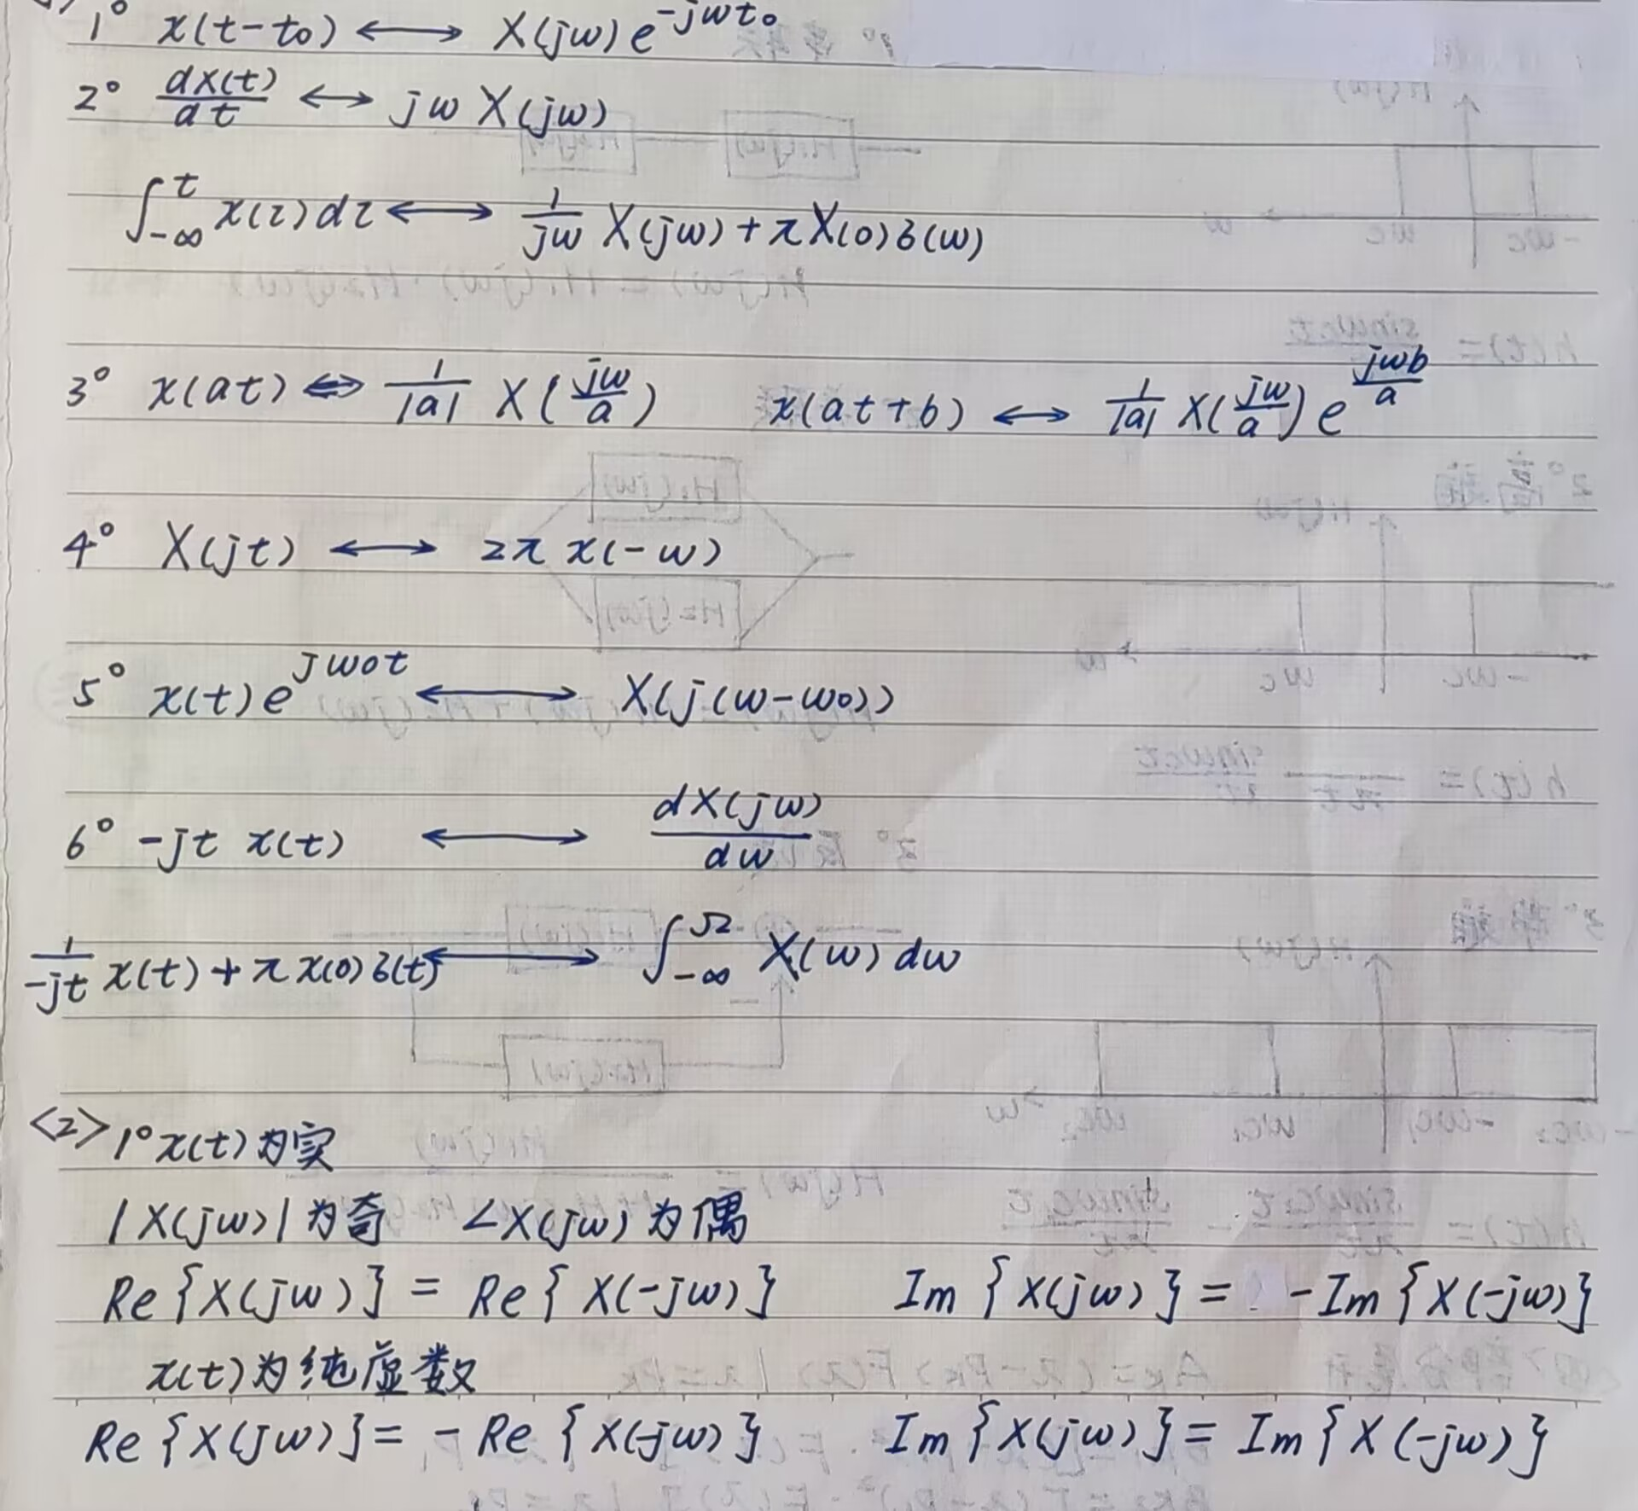
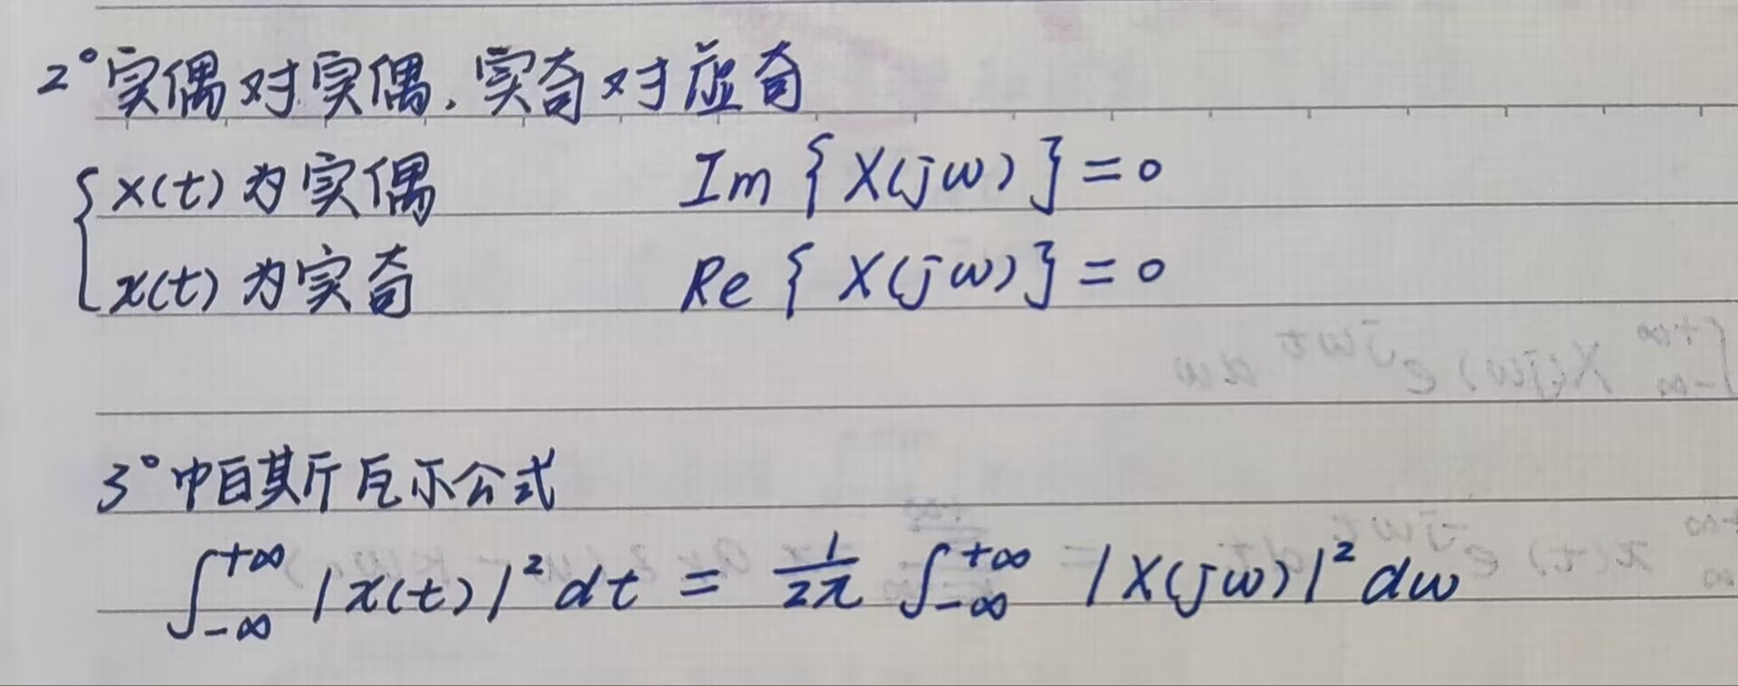
第四章： 傅里叶变换
性质
基本概念

Slide 35
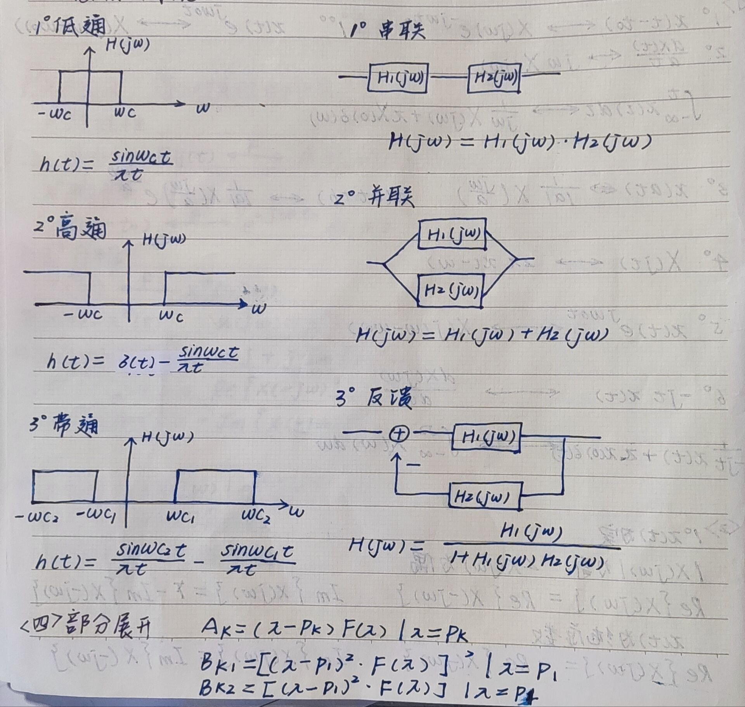
第四章： 傅里叶变换
系统分析/部分分式展开

Slide 36
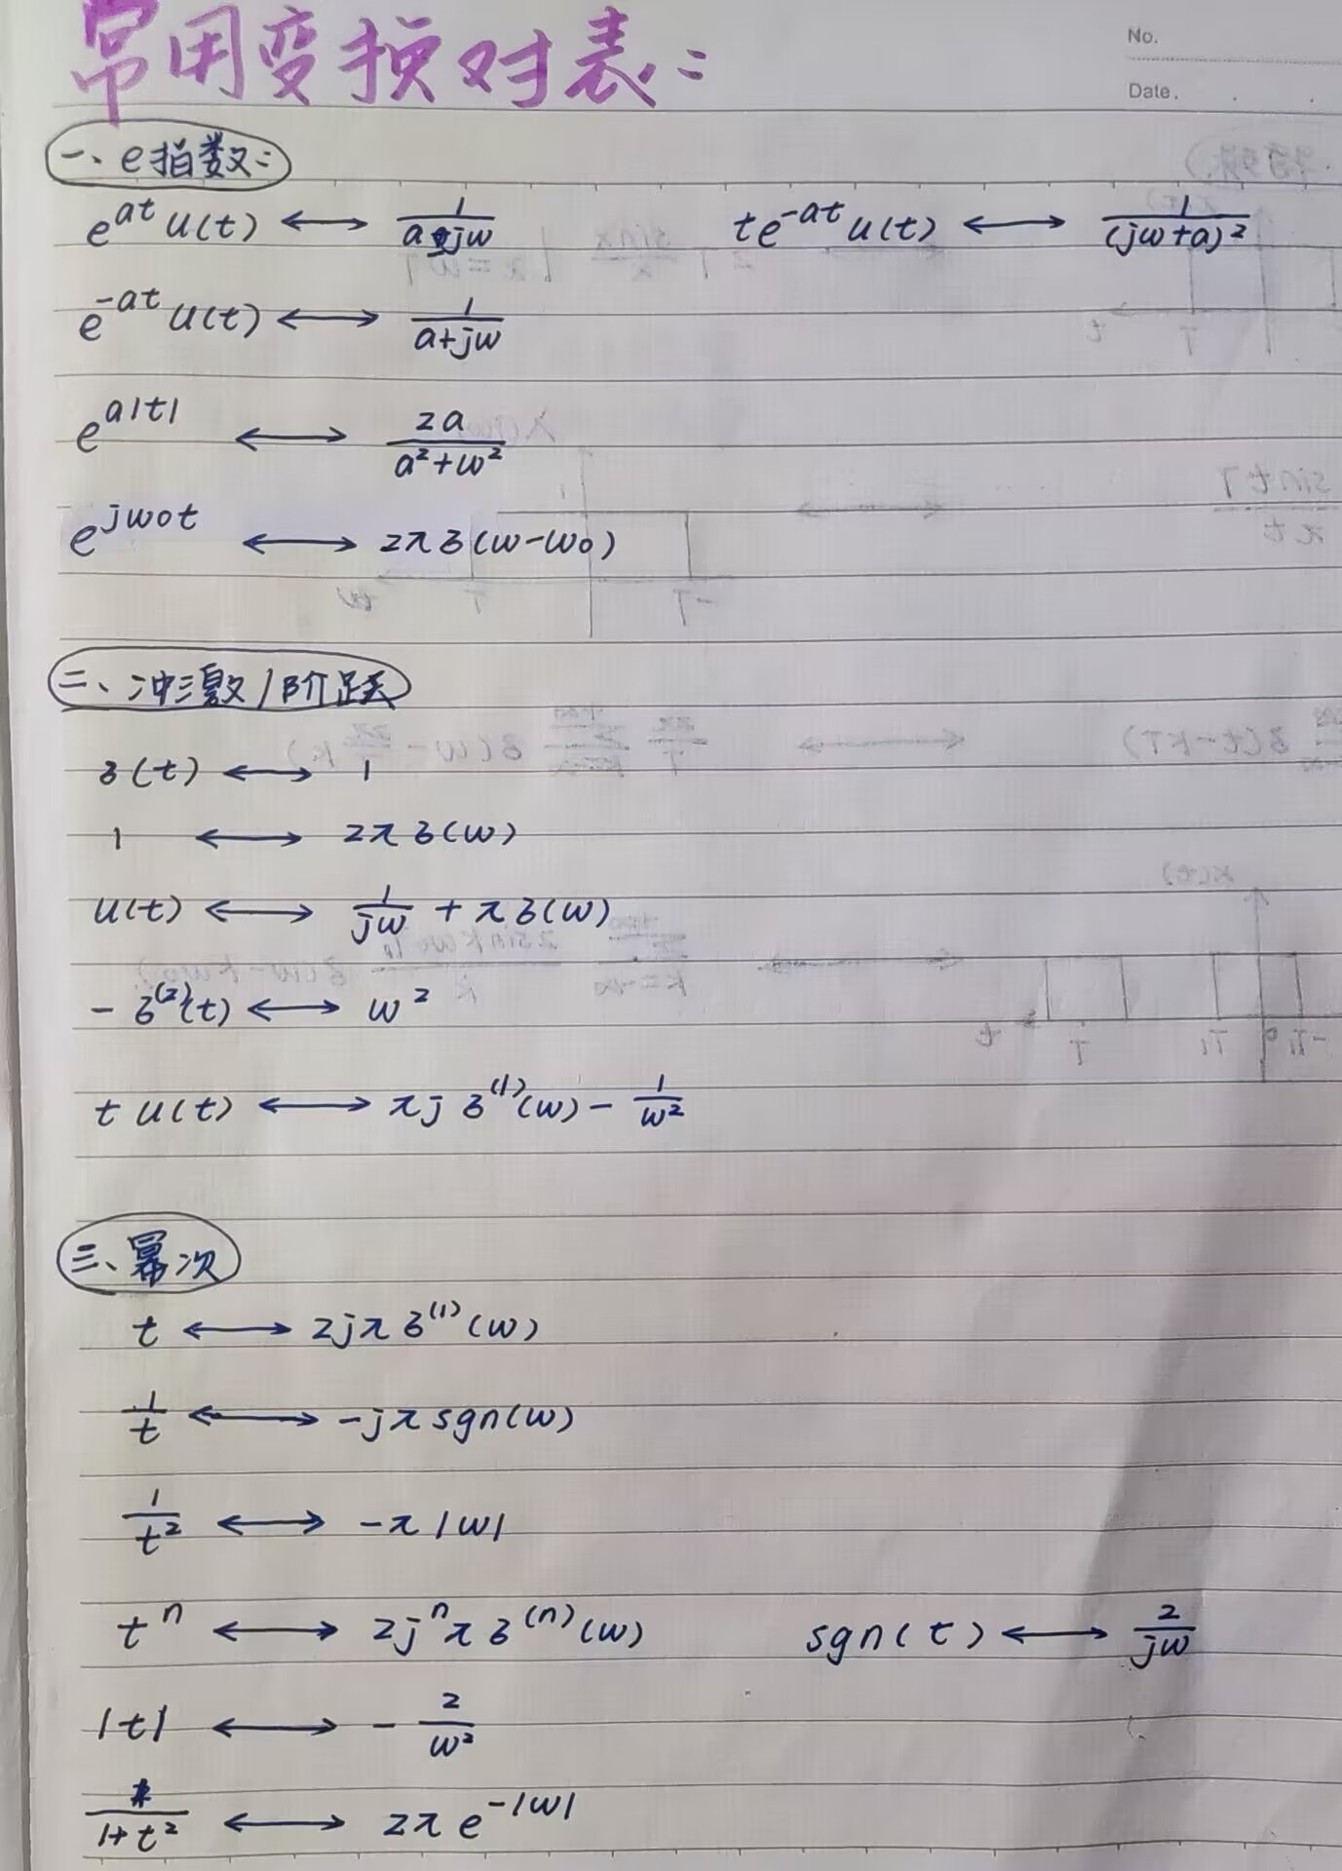
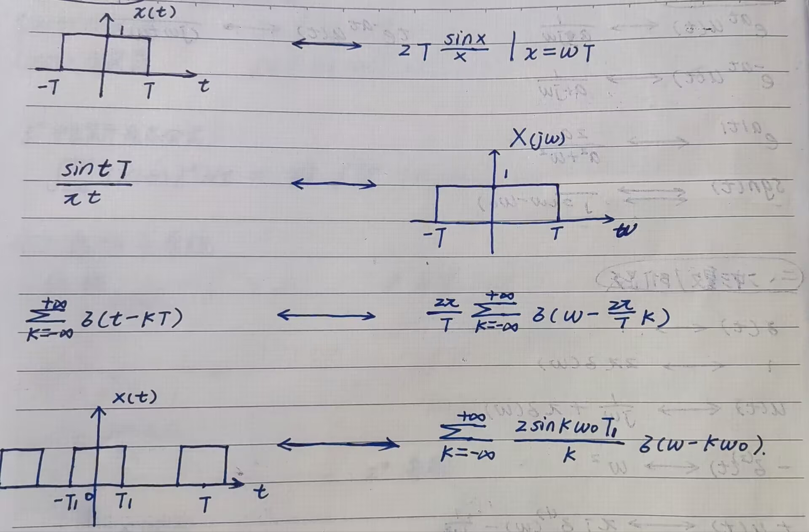
第四章： 傅里叶变换
特殊X（jw)

Slide 37
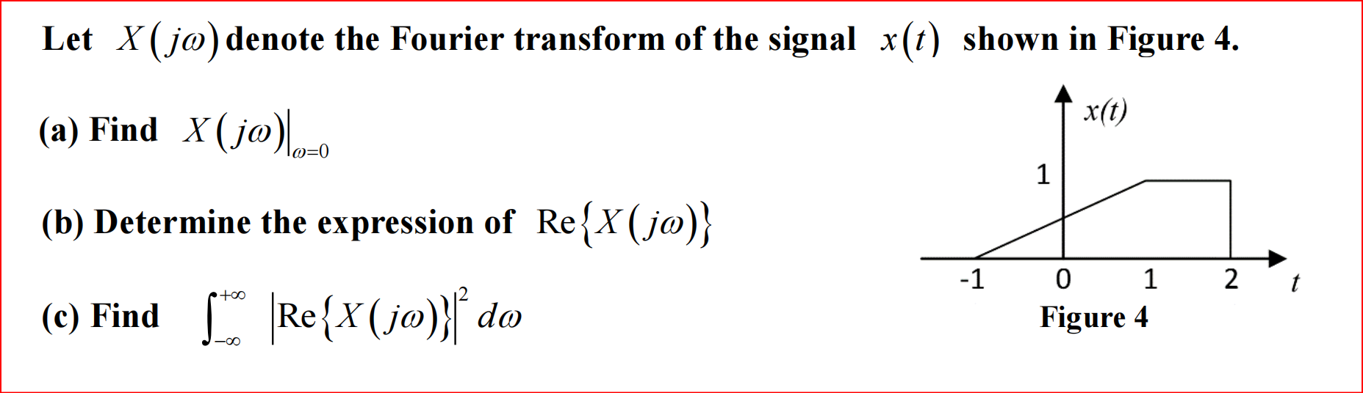
第四章： 傅里叶变换
19-20考题（12分）

Slide 38
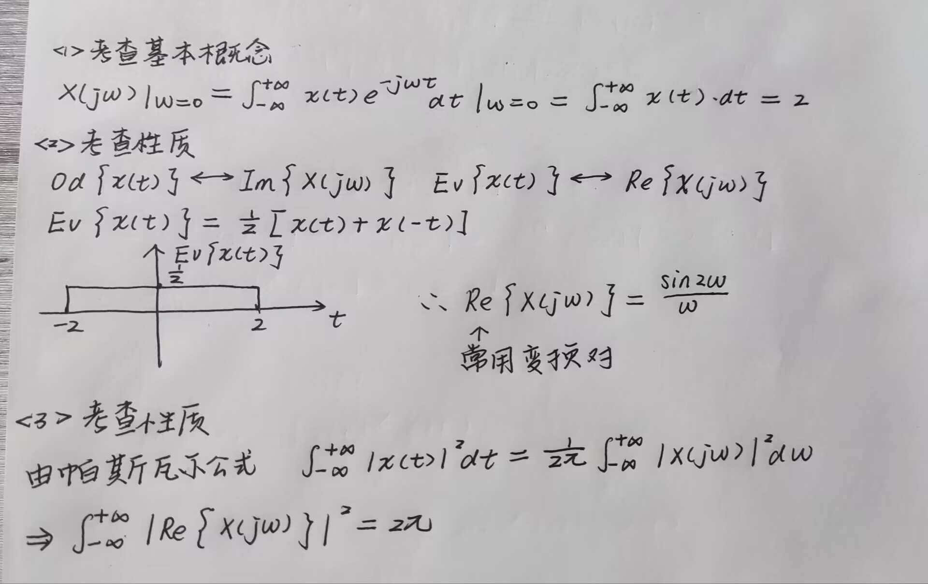
第四章： 傅里叶变换
19-20考题（12分）

Slide 39
第四章： 傅里叶变换

Slide 40
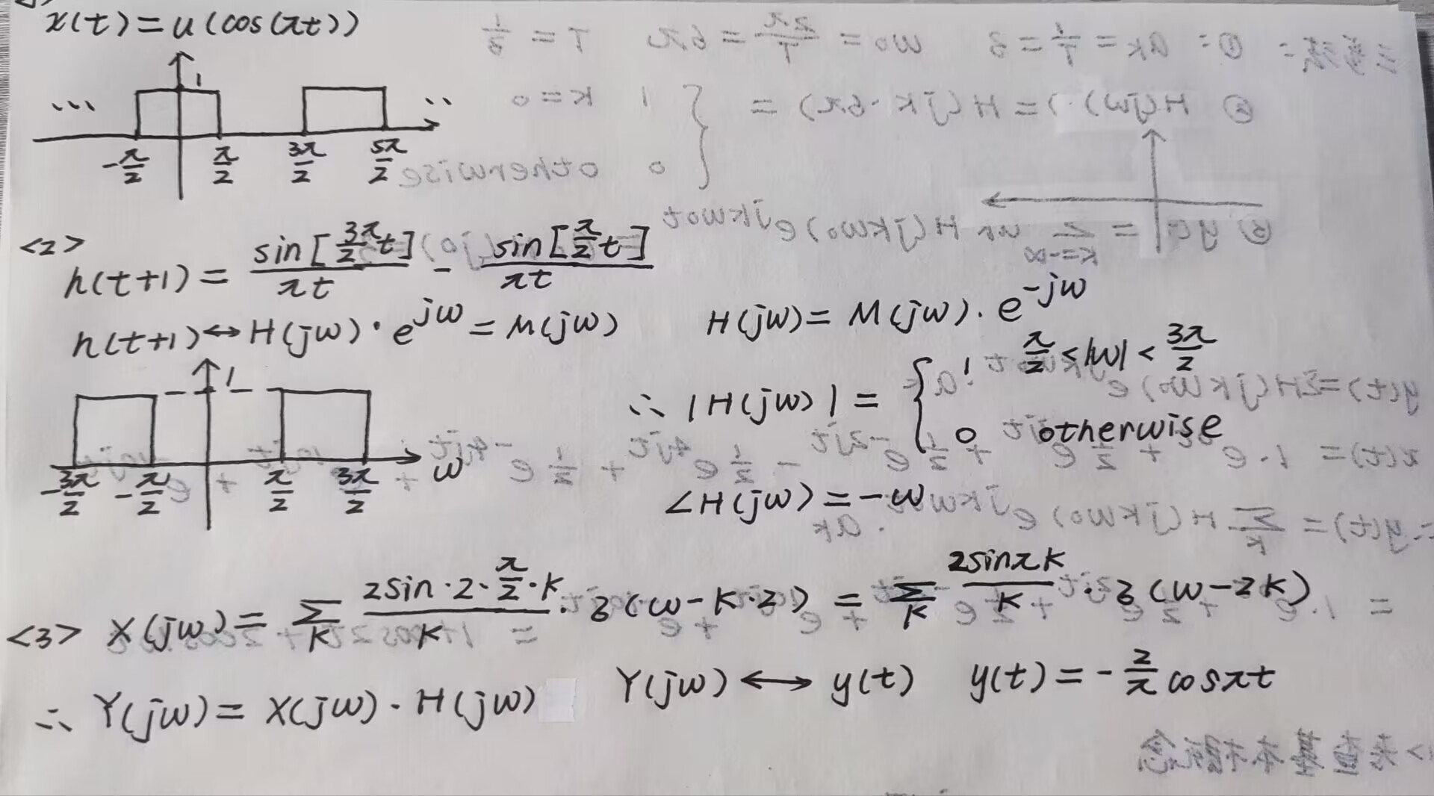
第四章： 傅里叶变换

Slide 41
第四章： 傅里叶变换
配套练习：见文件《信号与系统第四章大题狂做二十道》
学习第四章，需要多加练习

Slide 42
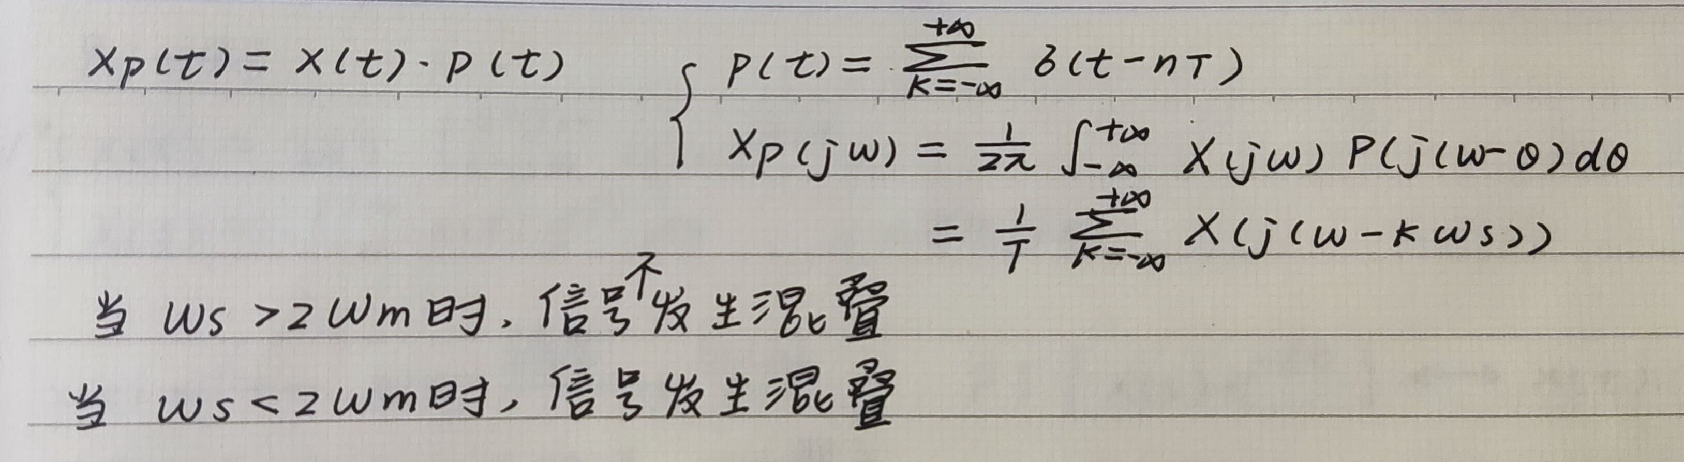
第五-八章： 抽样信号

Slide 43
第五-八章： 消消乐型题目
x(t)
z (t)
y(t)
H (jω)
v (t)
X
X
cosω_{c}t
p(t)
X(jω)
ω_{M}<<ω_{c}
1
- ω_{M}
0
ω_{M}
ω

Slide 44
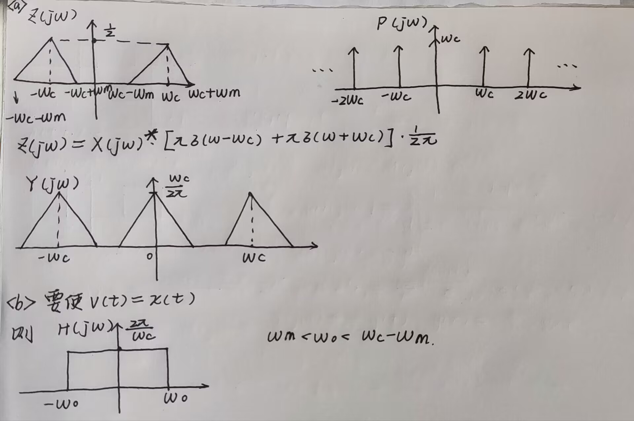
第五-八章： 消消乐型题目
x(t)
z (t)
y(t)
H (jω)
v (t)
X
X
cosω_{c}t
p(t)
X(jω)
ω_{M}<<ω_{c}
1
- ω_{M}
0
ω_{M}
ω

Slide 45
第五-八章： 抽样信号

Slide 46
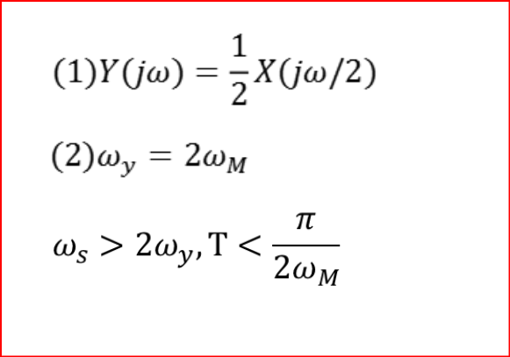
第五-八章： 抽样信号

Slide 47
第五-八章： 抽样信号
1) 6.23
2) 7.2
3) 7.3
4) 7.9
配套练习（其他请见文件中）
做好这些题目，两个大题可以拿下！

Slide 48
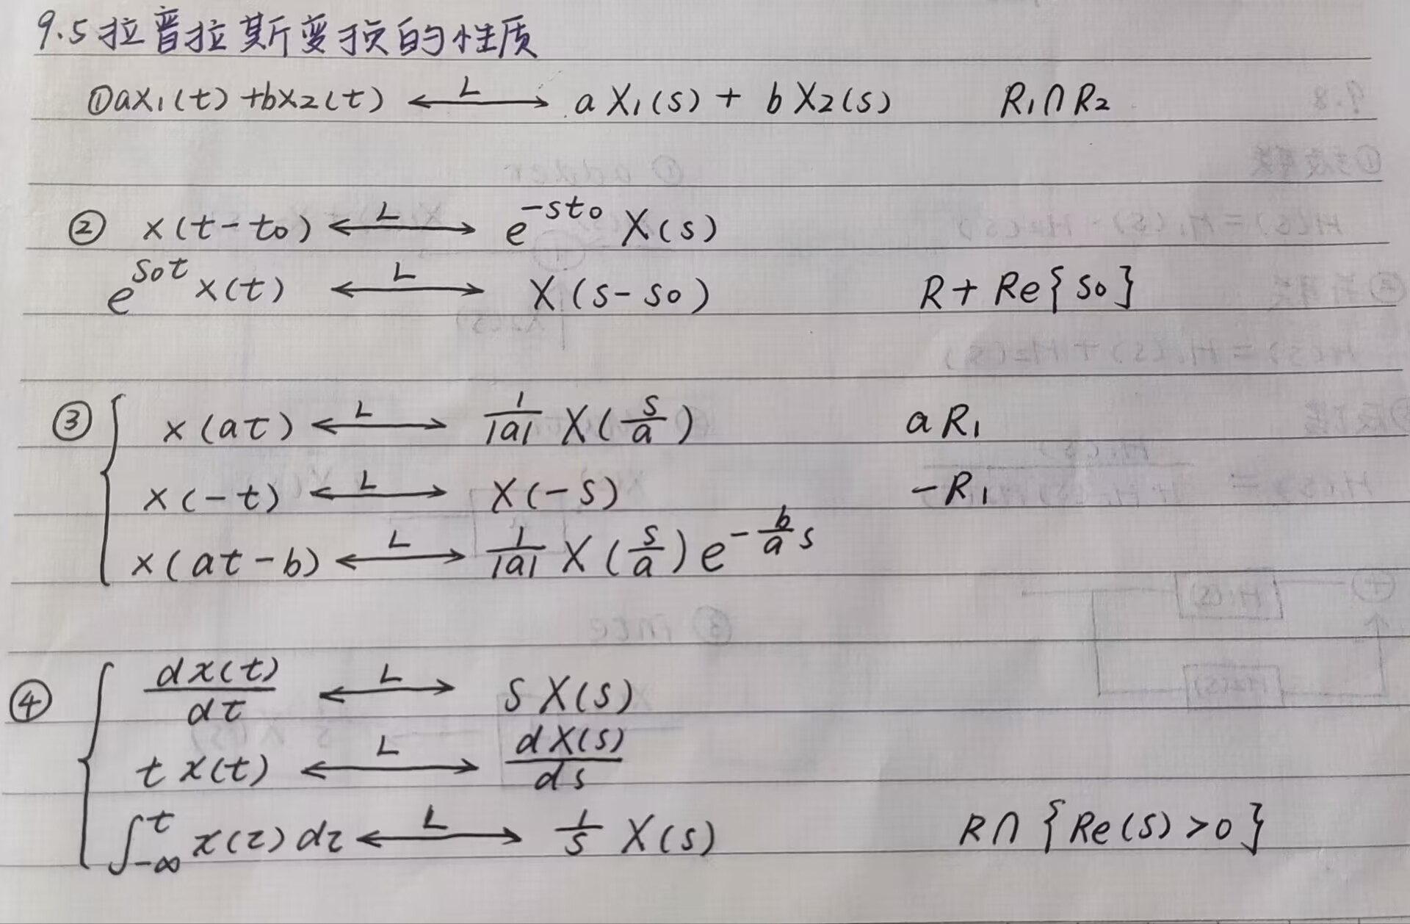


第九章： 拉普拉斯变换
性质
基本概念

Slide 49



第九章： 拉普拉斯变换
常用变换对
重点的系统图

Slide 50
第九章： 拉普拉斯变换
+
x(t)
1/s
a
y(t)
1/s
- 4

Slide 51

第九章： 拉普拉斯变换
+
x(t)
1/s
a
y(t)
1/s
- 4

Slide 52
第九章： 拉普拉斯变换

Slide 53

第九章： 拉普拉斯变换

Slide 54
第九章： 拉普拉斯变换
配套练习：见九十章大题狂做

Slide 55


第十章：Z变换
性质
基本概念

Slide 56


第十章：Z变换

Slide 57
第十章：Z变换
x[n]
+
+
y[n]
1/z
-k/4
-k/3

Slide 58

第十章：Z变换
19-20考题（16分）
x[n]
+
+
y[n]
1/z
-k/4
-k/3

Slide 59
第十章：Z变换
配套练习：见九十章大题狂做

Slide 60
4
总结

Slide 61
考试心得：没有诀窍，多做题，复习不遗漏知识点
我个人的一张纸开卷会放在文件里
做好准备放松心态就好啦！！！
祝大家信号与系统拿到高分！！！

Slide 62
感谢你的观看

